Slide 1
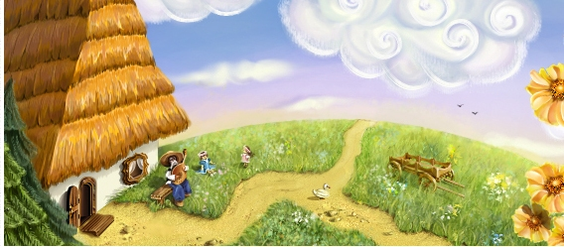
ЛЕГЕНДИ ЧЕРКАЩИНИ

Slide 2
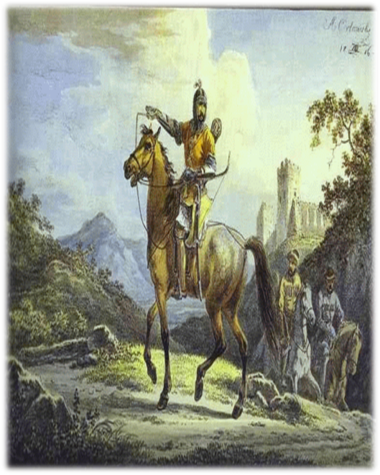
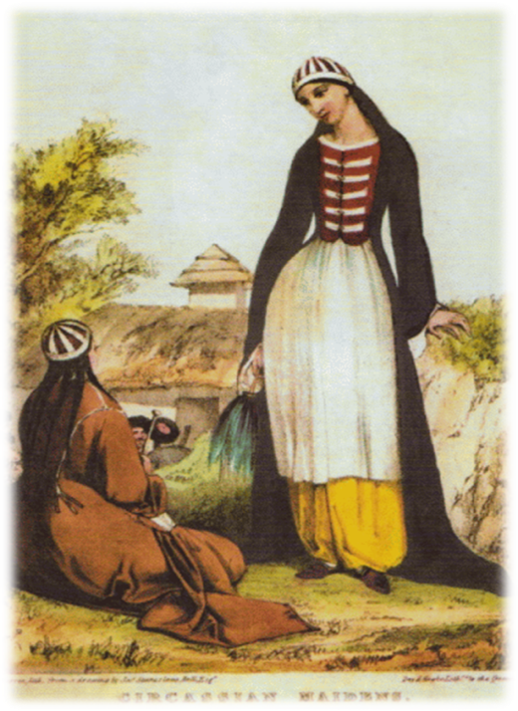
ПОХОДЖЕННЯ НАЗВИ МІСТА ЧЕРКАСИ
ПЕРШОЮ І НАЙБІЛЬШ ПРОСТОЮ Є ВЕРСІЯ ПРО ТЕ, ЩО НАЗВА ПОХОДИТЬ БЕЗПОСЕРЕДНЬО ВІД ЧЕРКЕСІВ — ОДНОГО З АДИГСЬКИХ НАРОДІВ, ЯКИЙ ЗА ДЕЯКИМИ ВЕРСІЯМИ ПЕРЕСЕЛИВСЯ ЗІ СХОДУ, НА ПІВДЕННІ ТЕРИТОРІЇ КИЇВСЬКОЇ РУСІ (В МАЙБУТНЬОМУ - ЗАПОРІЗЬКІ КОЗАКИ), ЗАСЕЛИЛИ ВЕСЬ БАСЕЙН РІКИ ДОН, ТА ТЕРИТОРІЮ КУБАНІ.
НАЗВУ КОЗАКИ ЧЕРКЕСЬКИЙ НАРОД ОТРИМАВ НА МЕЖІ XVI-XVII СТОЛІТЬ, САМЕ В ЦЕЙ ЧАС СТЕПИ ЗАПОРОЖЖЯ АКТИВНО ЗАСЕЛЯЮТЬСЯ ВТІКАЧАМИ З ПІДЛЯШСЬКОЇ УКРАЇНИ, ЯКІ ПОСТУПОВО ЗМІШУЮТЬСЯ З МІСЦЕВИМИ ТЮРКСЬКИМИ ПЛЕМЕНАМИ.
ЦЕ ПРИЗВОДИТЬ ДО ТОГО, ЩО КОЗАКАМИ-ЧЕРКЕСАМИ ПОЧИНАЮТЬ НАЗИВАТИ Й ВЕСЬ УКРАЇНСЬКИЙ НАРОД.

Slide 3
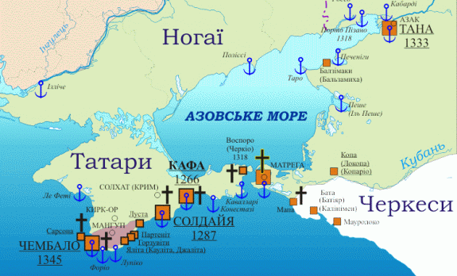
МІСТО ЧЕРКАСИ ВІДОМЕ ЯК КОЗАЦЬКА ФОРТЕЦЯ, ТАКЕ СОБІ МІСТО КОЗАКІВ-ЧЕРКАСІВ. З ЧАСОМ ВОЙОВНИЧІ ЖИТЕЛІ ЗАПОРОЖЖЯ СТАЛИ ЗВИЧАЙНИМИ КОЗАКАМИ, ПРОТЕ НАЗВА МІСТА ЗАЛИШИЛАСЯ ЗАВДЯКИ КРИМСЬКИМ ТАТАРАМ, КОТРІ ЩЕ ДОВГО НАЗИВАЛИ КОЗАКІВ ЧЕРКАСАМИ, А МІСТО ВОЙОВНИЧИХ КОЗАКІВ - ЧЕРКАСАМИ.
В ПЕРЕКЛАДІ З ДАВНЬОТЮРКСЬКОЇ НАЗВА "ЧЕРКАСИ" ОЗНАЧАЄ "ВОЇНИ АСИ"("АСАМИ" ЧИ "ЯСАМИ" В КИЇВСЬКІЙ РУСІ НАЗИВАЛИ ПЛЕМЕНА БУЛГАР).

Slide 4
МІСТО С М І Л А
ЛЕГЕНДИ ПРО ДІВЧИНКУ, НА ЧЕСТЬ ЯКОЇ МІСТО НАЗВАЛИ СМІЛОЮ
КОЛИСЬ СМІЛА БУЛА В РУКАХ У ПОЛЬСЬКИХ ПАНІВ. ВОЛОДІЛИ НЕЮ ЛЮБОМИРСЬКІ, ПОТОЦЬКІ Й ІНШІ ВЕЛЬМОЖІ. КОЗАКИ НЕВПИННО ВЕЛИ З НИМИ ВІЙНУ ЗА МІСТО. ВАЖКІ БУЛИ БИТВИ. БАГАТО РАЗІВ БРАЛИ ВОНИ СМІЛЯНСЬКИЙ ЗАМОК, І ЩОРАЗУ ПОЛЯКИ ВІДБИРАЛИ ЙОГО НАЗАД.
КОЗАКИ ПОЧАЛИ ВЖЕ ЗАНЕПАДАТИ ДУХОМ. ТАК ОСЬ ДО НИХ У ТАБІР ПРИЙШЛА НЕЗНАЙОМА ЖІНКА-КОЗАЧКА. МОЛОДА, КРАСИВА Й ВІДВАЖНА. ВОНА ВИСТУПИЛА ІЗ ЗАКЛИКОМ ПРОДОВЖУВАТИ БОРОТЬБУ З ПОНЕВОЛЮВАЧАМИ КРАЮ.

Slide 5
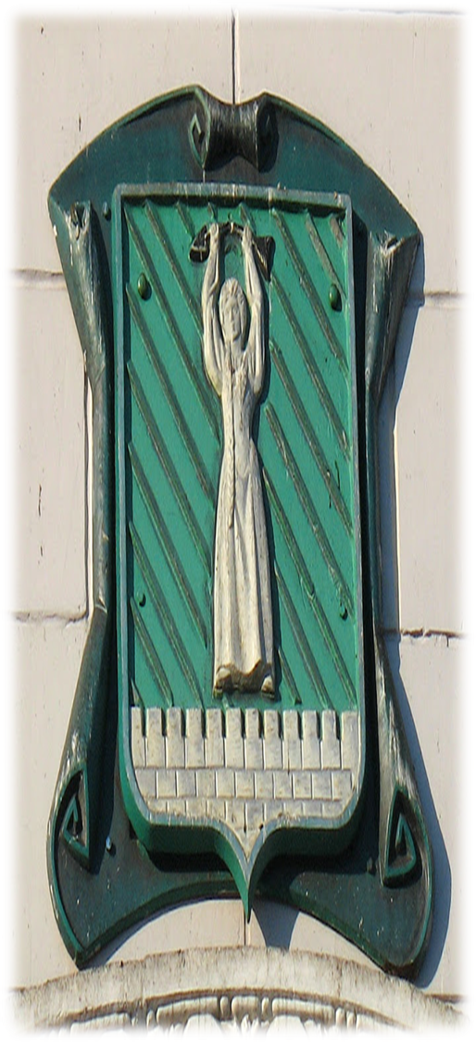
ХІБА ВИ ЛИЦАРІ, ЯКЩО НЕ МОЖЕТЕ ВИТУРИТИ ЯКИХОСЬ ЗАЙД, КОТРІ ВДЕРЛИСЯ НА ЗЕМЛЮ, ПОЛИТУ КРОВ’Ю І ПОТОМ, ЗАСІЯНУ КІСТКАМИ НАШИХ СЛАВНИХ ПРЕДКІВ. НЕХАЙ ГАНЬБА ВПАДЕ НА ГОЛОВУ МАЛОДУШНИХ! СМЕРТЬ ЗАГАРБНИКАМ!
І ПОЛУМ’ЯНА УКРАЇНКА КИНУЛАСЯ НА ПРИСТУП ФОРТЕЦІ. КОЗАКИ ВСІ ЯК ОДИН – ЗА НЕЮ. ПІСЛЯ КОРОТКОЇ КРИВАВОЇ СУТИЧКИ ЗАМОК БУВ УЗЯТИЙ, А ПОЛЬСЬКИЙ ГАРНІЗОН – ЗНИЩЕНИЙ.
З ТИХ ПІР І ПОЧАЛИ НАЗИВАТИ МІСТЕЧКО СМІЛА НА ЧЕСТЬ СМІЛИВОЇ КОЗАЧКИ, ІМ’Я ЯКОЇ ТАК І ЗАЛИШИЛОСЯ НЕВІДОМИМ
ДІВЧИНА ВЗЯЛАСЯ ПЕРЕВЕСТИ ТАТАРО-МОНГОЛЬСЬКЕ ВІЙСЬКО ЧЕРЕЗ ІРДИНСЬКЕ БОЛОТО, Й ЗАВЕЛА ЙОГО В ТАКУ ТВАНЬ, ЩО ВСІ ВТОПИЛИСЯ. РАЗОМ З НИМИ ЗАГИНУЛА Й ДІВЧИНА.

Slide 6
В ІНШІЙ ЛЕГЕНДІ ЙШЛОСЯ ПРО ТЕ, ЯК БЕЗІМЕННА СМІЛИВА ДІВЧИНА ПРОВОДИЛА КОЗАКІВ У СТАН ВОРОГА ЧЕРЕЗ ДОВЖЕЛЕЗНУ ПЕЧЕРУ, ЯКА ПОЧИНАЛАСЯ НА ЮРОВІЙ ГОРІ АБО ТАКА ЛЕГЕНДА… МОЛОДА КОЗАЧКА СМІЛИВО КИНУЛАСЯ НА ПРИСТУП ФОРТЕЦІ, КОЗАКИ – ЗА НЕЮ. БИТВА БУЛА ЖОРСТОКОЮ. ПОЛЬСЬКИЙ ГАРНІЗОН БУЛО ЗНИЩЕНО. АЛЕ Й ДІВЧИНА ЗАГИНУЛА. НА ЇЇ ЧЕСТЬ МІСТО ПОЧАЛИ НАЗИВАТИ СМІЛОЮ.
В ОБРАЗІ ДІВЧИНИ СМІЛИ В.СИМОНЕНКО ПОБАЧИВ УКРАЇНСЬКУ ЖАННУ Д’АРК. ЦЮ ТЕМУ ВІН РОЗВИНУВ У СВОЇЙ ЛЕГЕНДІ “РУСАЛКА”.
ЯКАСЬ ДІВЧИНА ПРОВЕЛА КОЗАКІВ ЧЕРЕЗ ВАЖКОПРОХІДНЕ ІРДИНСЬКЕ БОЛОТО У ТИЛ ВОРОГА. “ВОЇНИ, - СВІДЧИТЬ ЛЕГЕНДА, - ЗДОЛАЛИ ТЬМУ-ТЬМУЩУ ТАТАРВИ У СІЧІ КРИВАВІЙ, ТІЛЬКИ ДІВЧИНИ НЕ ВБЕРЕГЛИ…” ПОХОВАЛИ ВОЇНИ ГЕРОЇНЮ НАД ТЯСМИНОМ І НАЗВАЛИ ЇЇ СМІЛОЮ, А МІСТЕЧКО ТЯСМИНЕ НА ЇЇ ЧЕСТЬ ПЕРЕЙМЕНУВАЛИ НА СМІЛУ.
Продовження

Slide 7
МІСТО ЗОЛОТОНОША
НАЗВА "ЗОЛОТОНОША" ВИКЛИКАЛА ЦІЛИЙ ЦИКЛ "ЗОЛОТИХ" ЛЕГЕНД.
ЗГІДНО З ОДНІЄЮ З НИХ, У ДРУГІЙ ЧВЕРТІ XVII СТ. ЗОЛОТОНОША БУЛА ЗАМКОМ ЯРЕМИ ВИШНЕВЕЦЬКОГО І ЗБІРНИМ МІСЦЕМ ПОДАТКІВ, СПЛАЧУВАНИХ З ЙОГО ВЕЛИЧЕЗНОГО ФЕОДУ - ТАК ЗВАНОЇ "ВИШНЕВЕЧЧИНИ". ЗОСЕРЕДЖЕННЯ В МІСТІ ПОДАТКІВ - ЗОЛОТИХ ГРОШЕЙ - НІБИТО Й ДАЛО ПРИВІД НАЗВАТИ ЙОГО ЗОЛОТОНОШЕЮ, ТОБТО "ЗОЛОТОЮ НОШЕЮ". ПРОТЕ, ЯК СВІДЧАТЬ ПИСЕМНІ ЗГАДКИ, ТАКЕ ТВЕРДЖЕННЯ ХИБНЕ, БО ВИШНЕВЕЦЬКИЙ ПРИБУВ НА ЛІВОБЕРЕЖЖЯ НА ПОЧАТКУ 30-Х РОКІВ XVII СТ., А НАЗВА МІСТА З КОРЕНЕМ "ЗОЛОТ" З'ЯВИЛАСЯ ЗА 60 РОКІВ ДО ТОГО.
ЗА ДРУГОЮ ЛЕГЕНДОЮ, ЧЕРКАСЬКІ КОЗАКИ ПРИДБАНЕ "ВОГНЕМ І МЕЧЕМ" ЗОЛОТО СКЛАДАЛИ В НАПІВПРОХІДНИХ, БОЛОТЯНИХ ЗАВОДЯХ РІЧКИ ЗОЛОТОНОШІ.

Slide 8
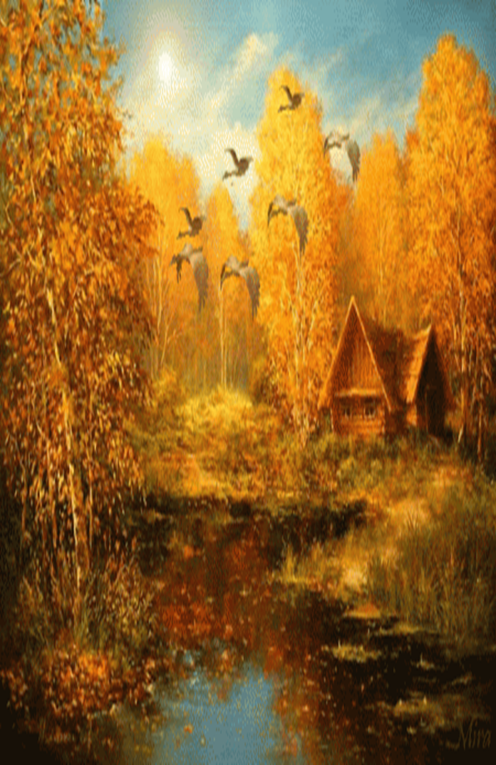
ТРЕТЯ ЛЕГЕНДА ПОВ'ЯЗУЄ НАЗВУ МІСТА З ПОДІЯМИ ЧАСІВ МОНГОЛО-ТАТАРСЬКОГО ІГА. ТАТАРСЬКА ФЛОТИЛІЯ, НАВАНТАЖЕНА ДАНИНОЮ, ЗІБРАНОЮ З ПІДВЛАДНОГО ЛЮДУ, ПОВЕРТАЛАСЯ ДО КРИМУ. ЗДІЙНЯЛАСЬ БУРЯ, І ХВИЛІ РИНУЛИ НА ЧУЖИНЦІВ. ВОДА ПОГЛИНУЛА І ЧОВНИ І СКАРБИ. КОЛИ Ж СТИХІЯ ВГАМУВАЛАСЯ, ХВИЛІ ПОЧАЛИ ПРИБИВАТИ ДО БЕРЕГА ЗОЛОТІ РЕЧІ. ЦЕ СТАЛОСЯ НА МІСЦІ ВИНИКНЕННЯ ЗОЛОТОНОШІ. ВІДТАК, КАЖУТЬ, РІЧКУ НАЗВАЛИ ЗОЛОТОНОШЕЮ, А ЗГОДОМ І МІСТО ОДЕРЖАЛО ЦЮ Ж НАЗВУ .

Slide 9

Продовження
В ОДНІЙ РОЗПОВІДАЄТЬСЯ, ЩО НА ДНІ РІЧКИ ЛЕЖАТЬ ТАТАРСЬКІ ЧОВНИ, ПОВНІ ЗОЛОТА, ЯКЕ ЧАСОМ ВИБЛИСКУЄ В ПОГОЖУ СОНЯЧНУ ДНИНУ АБО - ЩЕ КРАЩЕ – МІСЯЧНОЇ НОЧІ. В ІНШІЙ ЛЕГЕНДІ РОЗПОВІДАЄТЬСЯ, ЩО ЗОЛОТОНОША БУЛА МІСЦЕМ, КУДИ ЗНОСИЛИСЯ ПОДАТКИ ПОЛЬСЬКОМУ МАГНАТОВІ ВИШНЕВЕЦЬКОМУ, А ЩО БРАВ ВІН ЦІ ПОДАТКИ ЛИШЕ ЗОЛОТОМ, ТО ОТ ВАМ І “ЗОЛОТО-НОША”. А НАЙВІРОГІДНІШЕ РІЧКУ ТАК НАЗВАЛИ ЗА ДНО, ВКРИТЕ ПІЩАНИМИ НАНОСАМИ, В ЯКИХ ОКРЕМІ ПІЩИНКИ ВИБЛИСКУЮТЬ, МОВ ЩИРЕ ЗОЛОТО. ЯК УСЕ ПРОСТО І ПРОЗАЇЧНО: РІЧКА ДІСТАЛА НАЗВУ ЗА ВЛАСТИВОСТЯМИ ДНА, МІСТО – ЗА НАЗВОЮ РІЧКИ.

Slide 10
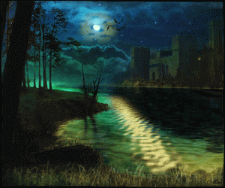
КРАСИВЕ УКРАЇНСЬКЕ МІСТО, РОЗТАШОВАНЕ НА БЕРЕГАХ МАЛЬОВНИЧОЇ РІЧКИ ЗОЛОТОНОШКИ. ЩОДО ПОХОДЖЕННЯ НАЗВИ РІЧКИ, ТО ІСНУЄ ДЕКІЛЬКА КРАСИВИХ ЛЕГЕНД. ОДНА З НИХ РОЗПОВІДАЄ, ЩО КОЛИСЬ В ДАВНИНУ РІЧКОЮ ПЛИВ КОРАБЕЛЬ, НА БОРТУ ЯКОГО ПЕРЕБУВАЛА САМА ЦАРИЦЯ. ЦАРИЦЯ БУДА ВЗУТА В КРАСИВІ ЧЕРЕВИКИ ІЗ ЩИРОГО ЗОЛОТА. І ОТ ЯКОСЬ ЧЕРЕВИЧОК ЦАРИЦІ УПАВ З НОГИ І ВПАВ У ВОДУ. ЦАРИЦЯ СПОЧАТКУ ЗАСМУТИЛАСЯ, А ТОДІ СКАЗАЛА: «РІЧЦІ СПОДОБАЛИСЬ МОЇ ЧЕРЕВИЧКИ. НЕХАЙ І В НЕЇ БУДЕ НОЖКА». І ПОСТУПОВО ВИСЛІВ «ЗОЛОТА НОЖКА» ПЕРЕТВОРИВСЯ В «ЗОЛОТОНОШКУ

Slide 11
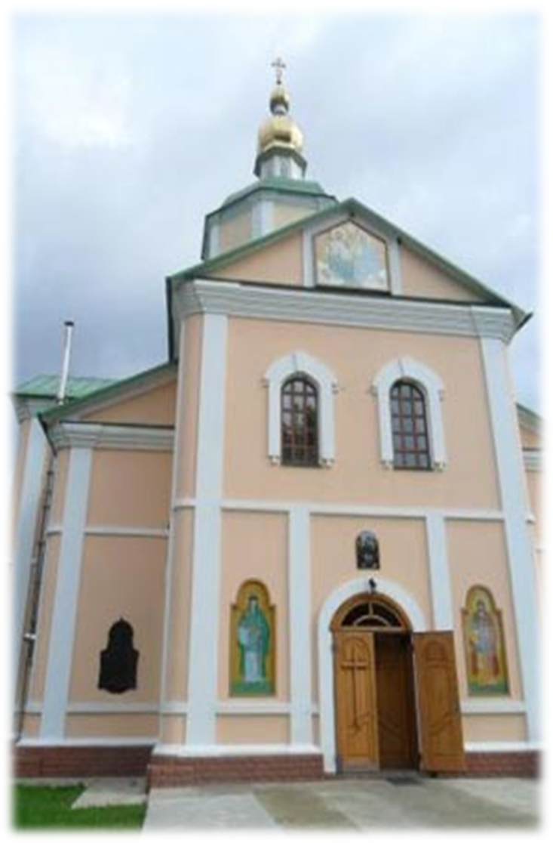
Мотронин монастир
НАРОДНІ ЛЕГЕНДИ І ПЕРЕКАЗИ ЗБЕРЕГЛИ ДО НАШИХ ДНІВ ТАЄМНИЧІ І ДИВНІ ІСТОРІЇ, ПОВ’ЯЗАНІ З МОНАСТИРЕМ. СТІНИ ДАВНЬОГО ГОРОДИЩА ЧУЛИ ТУПІТ БАСКИХ КОНЕЙ ВОЄВОД ОДНОГО З НАЙВЕЛИЧНІШИХ КНЯЗІВ КИЇВСЬКОЇ РУСІ – ЯРОСЛАВА МУДРОГО. ВІН УПОДОБАВ ЦЕ МІСЦЕ, А ЗГОДОМ ПОДАРУВАВ ЙОГО СВОЄМУ КРАЩОМУ ВОЄВОДІ – МИРОСЛАВУ. ГЛЯНУВ ВІН З ВИСОКИХ КРУЧ НА ХВИЛІ ДНІПРА, ЩО ЯК ТВЕРДЯТЬ ПЕРЕКАЗИ, ВИРУВАЛИ БІЛЯ ВАЛІВ ХОЛОДНОЯРСЬКИХ ГОРОДИЩ, СКИНУВ СВІЙ ШОЛОМ І ЗВЕЛІВ ЗАКЛАСТИ НА НАЙБІЛЬШОМУ ГОРОДИЩІ НОВУ ФОРТЕЦЮ. ОБНІС ЇЇ ВИСОКИМ ЗЕМЛЯНИМ ВАЛОМ, СТВОРИВ РІЗНОМАНІТНІ УКРІПЛЕННЯ У ВІДРОГАХ ЯРІВ, ПОБУДУВАВ ПЕЧЕРИ. БУЛО 2 ПІДЗЕМНІ ЦЕРКВИ І ПІДЗЕМНА В’ЯЗНИЦЯ.
. НАРОДНА ПАМ’ЯТЬ ЗБЕРЕГЛА БАГАТО ЛЕГЕНД І ПЕРЕКАЗІВ ПРО ПОХОДЖЕННЯ НАЗВИ МОНАСТИРЯ.

Slide 12
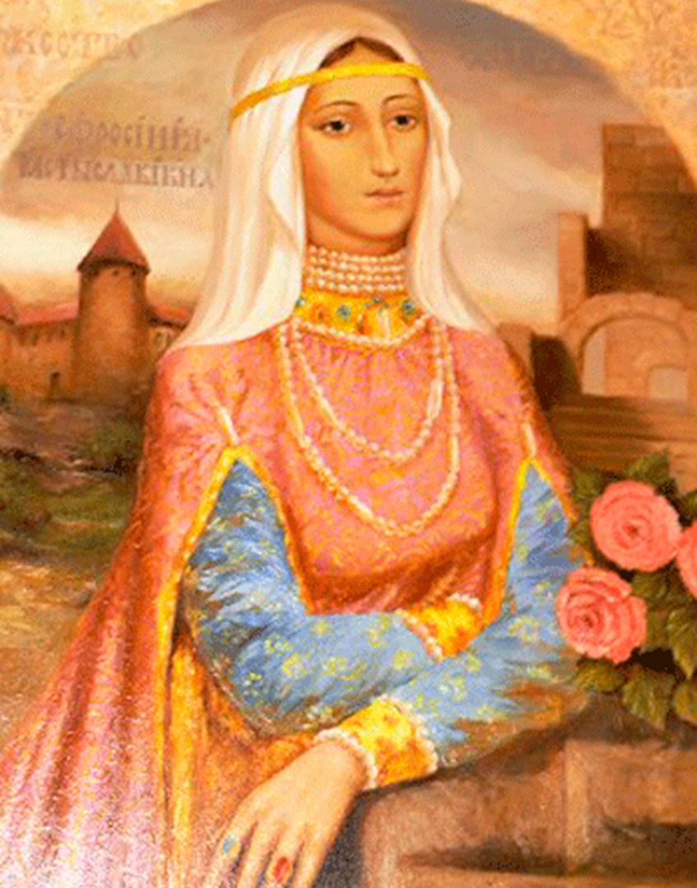
ОДНА З ЛЕГЕНД РОЗПОВІДАЄ, ЩО ДРУЖИНА МИРОСЛАВА, КНЯЖНА МОТРОНА, В ЧАСИ, ЩО ПЕРЕДУВАЛИ НАШЕСТЮ БАТИЯ, НЕ ДІЖДАВШИСЬ СВОГО ЧОЛОВІКА З ДАЛЕКОГО ПОХОДУ, ЗІБРАЛА НОВІ ДРУЖИНИ І ВИРУШИЛА НА ЙОГО ПОШУК ПО ДОРОЗІ ЗУСТРІЛИ ЯКЕСЬ ВІЙСЬКО. І, МОЖЛИВО, ЧЕРЕЗ ТЕ, ЩО БУЛА НІЧ, ЧИ ВІД ТОГО, ЩО ОДНЕ ВІЙСЬКО БУЛО В ОДЯЗІ, ВІДІБРАНОМУ У ВОРОГІВ, НЕ ВПІЗНАЛИ ОДНЕ ОДНОГО, ВОНИ ЗІЙШЛИСЯ В ЖОРСТОКІЙ БІТВІ. КНЯЖНА БИЛАСЯ НАРІВНІ ЗІ СВОЇМИ ДРУЖИНАМИ І ЗАКОЛОЛА НЕ ОДНОГО ВОЇНА, У ТОМУ ЧИСЛІ Й ЇХНЬОГО ВОЄВОДУ. АЖ ПІД РАНОК З’ЯСУВАЛОСЯ, ЩО “НЕПРИЯТЕЛЬСЬКЕ” ВІЙСЬКО БУЛО ДРУЖИНОЮ МИРОСЛАВА. НЕВТІШНА ВДОВА, ПОХОВАВШИ ВБИТОГО ЧОЛОВІКА, У ВІДЧАЇ ПОСТРИГЛАСЯ У ЧЕРНИЦІ Й ЗАСНУВАЛА МОНАСТИР.

Slide 13
Продовження
ЗА ДРУГОЮ ЛЕГЕНДОЮ БУЛО ТАК:
ВИРУШАЮЧИ НА БИТВУ З ПЕЧЕНІГАМИ, ЗВЕЛІВ МИРОСЛАВ СВОЇЙ ДРУЖИНІ І СЛУГАМ БЕРЕГТИ ФОРТЕЦЮ ВІД МОЖЛИВИХ НАСКОКІВ ЧИСЛЕННИХ ВОРОГІВ.
НА ВАЛАХ ФОРТЕЦІ МОВ МУРАШОК – ТАК ТОГО ЛЮДУ. МАЙОРЯТЬ ПРАПОРИ. БІЛЯ ГОЛОВНОГО З НИХ – ДРУЖИНА ВОЄВОДИ – МОТРОНА. ЛИЦЕ СВІТЛЕ, ЩО ВОДА З КРИНИЦІ, ОЧІ ЯСНІ, ЩО ЗОРІ ВРАНЦІ.
ВЕРТАЛО ВІЙСЬКО МИРОСЛАВА З ПЕРЕМОГОЮ, З БАГАТОЮ ЗДОБИЧЧЮ. ХМІЛЬ УСПІХУ РОЗБУРХАВ СЕРЦЕ ВОЄВОДИ.
ВИРІШИВ ВОЄВОДА ПЕРЕВІРИТИ:
ЧИ НЕ СПИТЬ ФОРТЕЦЯ, ЧИ ПИЛЬНО СТЕРЕЖЕТЬСЯ ДИКОГО ПОЛЯ МОЯ ВІРНА ДРУЖИНА МОТРОНА? ЗВЕЛІВ ВОЄВОДА ШИКУВАТИСЯ БОЙОВИМ СТРОЄМ, ПЕРЕДНІМ ВОЇНАМ ВОРОЖЕ ВБРАННЯ ОДЯГТИ, ВОРОЖІ ПРАПОРИ ДОГОРИ ЗДІЙМАТИ А ЩЕ ЗВЕЛІВ ПО ВОРОЖОМУ НА ПРИСТУП СУРМИТИ.
МОВЧАЛА ФОРТЕЦЯ. ВЖЕ БІЛЯ ПРИСТАНІ ФЛОТ, А ВАЛИ БЕЗЛЮДНІ. ТА ЯК СТАЛИ ДНИЩЕ КОРАБЛІВ ПІСОК НА ДНІ ДОСТАВАТИ, НАКАЗАЛА МОТРЯ СВОЇМ ВОЇНАМ ВИЙТИ З ЗАСІДКИ І СТРІЛЯТИ З ПИЩАЛ. ПОЛЕТІЛИ СТРІЛИ І КАМІННЯ НА ВОЇНІВ МИРОСЛАВА. НЕМАЛО ДРУЖИННИКІВ ЗАГИНУЛО, ПОКИ БУЛА З’ЯСОВАНА ПОМИЛКА, ПОКИ НА ВАЛАХ СХАМЕНУЛИСЯ, ЩО НЕ ЧУЖЕ ВІЙСЬКО ПЕРЕД НИМИ, А МИРОСЛАВА. НЕ СТАЛО І ХОРОБРОГО ВОЄВОДИ, ЛЕЖАВ З ПРОБИТИМ СЕРЦЕМ. ОПЛАКАВШИ КОХАНОГО, ПІШЛА З ТІЄЇ РОЗПУКИ МОТРЯ НА ВСЕ ЖИТТЯ В ЧЕРНИЦІ. А ЩОБ УВІКОВІЧИТИ ПАМ’ЯТЬ ПРО ТРАГІЧНУ ЗАГИБЕЛЬ МИРОСЛАВА, ЗВЕЛІЛА ЗБУДУВАТИ БІЛЯ ПРИСТАНІ ЧОЛОВІЧИЙ МОНАСТИР. І ЗВАВСЯ ВІН З ТИХ ЧАСІВ МОТРОНИНИМ .

Slide 14
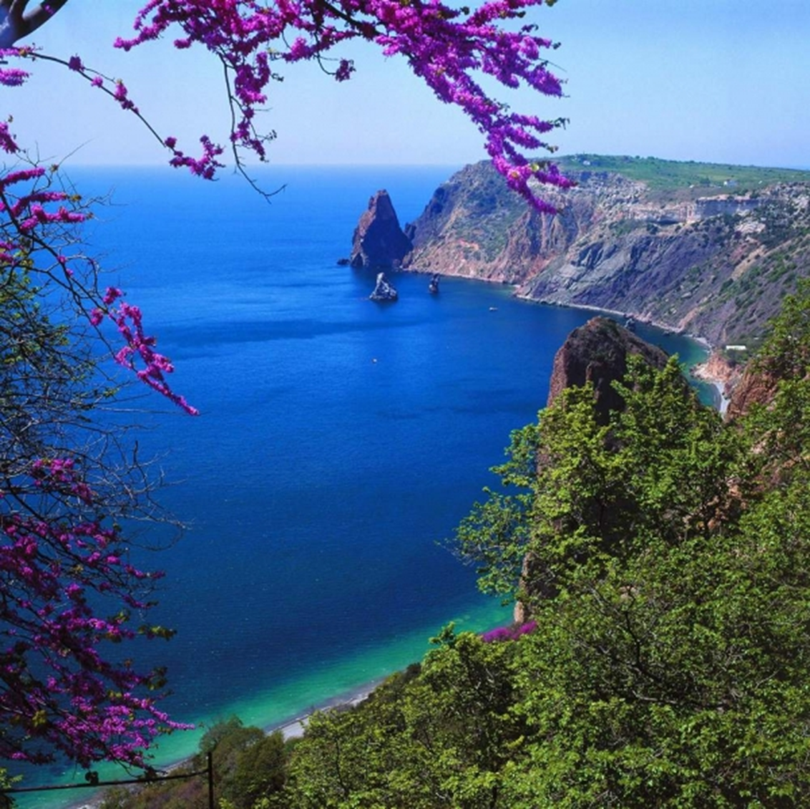
ПРО ДНІПРО
А ОСЬ ДНІПРО І ДЕСНА – ЦЕ БРАТ І СЕСТРА – БУЛИ КОЛИСЬ ЛЮДИ. ЯК ВИРОСЛИ ВОНИ, БАТЬКО І МАТИ ПОБЛАГОСЛОВИЛИ ЇХ У ДОРОГУ. ЗМОВИЛИСЬ ВОНИ ВИЙТИ РАНКОМ І ПОЛЯГАЛИ СПАТИ. ДЕСНА ЛЮБИЛА СПАТИ І ПРОСПАЛА РАНОК, А ДНІПРО ПРОСНУВСЯ НА ЗОРІ, ПОРОЗВЕРТАВ ГОРИ, ПОРОЗЧИЩАВ ГИРЛА І ЗАРИВ СТЕПАМИ. ДЕСНА ПРОСНУЛАСЬ, АЖ БРАТА НЕМАЄ. ВОНА ПУСТИЛА ВОРОНА ВПЕРЕД І ПОБІГЛА СЛІДКОМ. ЛЕТИТЬ ВОРОН І, ЯК ТІЛЬКИ НАГОНИТЬ ДНІПРО, ВСЯКИЙ РАЗ КРЯКНЕ, ЩО ПОВЕРНЕ ДЕСНА ДО ДНІПРОВОГО ГИРЛА, ТО ВІН УБІК – І ПОДАВСЯ ДАЛІ.

Slide 15
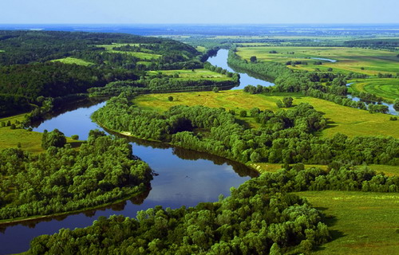
БАГАТО РАЗІВ ДЕСНА ПІДВЕРТАЛА ДО ДНІПРА, БАГАТО РАЗІВ ПОВЕРТАВ ВІН УБІК (ТОМУ ВІН ТАКИЙ КРУЧЕНИЙ). НА ВОРОНА НАПАВ РЯБЕЦЬ І ДАВАЙ БИТИСЯ. ЧИ ДОВГО БИЛИСЬ, ЧИ НІ – ДНІПРО ПОБІГ ДО МОРЯ. ЯК ПОЧУЛА ДЕСНА ВІД ВОРОНА, ЩО ДНІПРО ДАЛЕКО, ПРИХИЛИЛАСЬ ДО БРАТА І ЗЛИЛАСЬ З ЙОГО ГИРЛАМИ.ТЕПЕР ВОНА ТЕЧЕ ЛІВОЮ СТОРОНОЮ, А ДНІПРО ПРАВОЮ. ДЕ Є ОСТРОВИ І СКЕЛІ СЕРЕД РІЧКИ ТАМ РОЗХОДИТЬСЯ ДНІПРО З ДЕСНОЮ. ЯК ЯСНИЙ ДЕНЬ, ТО ВИДНО, ДЕ ДНІПРО, А ДЕ ДЕСНА: В ДНІПРІ СИНЯ ВОДА, А В ДЕСНІ МОВ ЖОВТА. ДЕСНА ТЕЧЕ ТИХО, А ДНІПРО ПРУДКО.

Slide 16
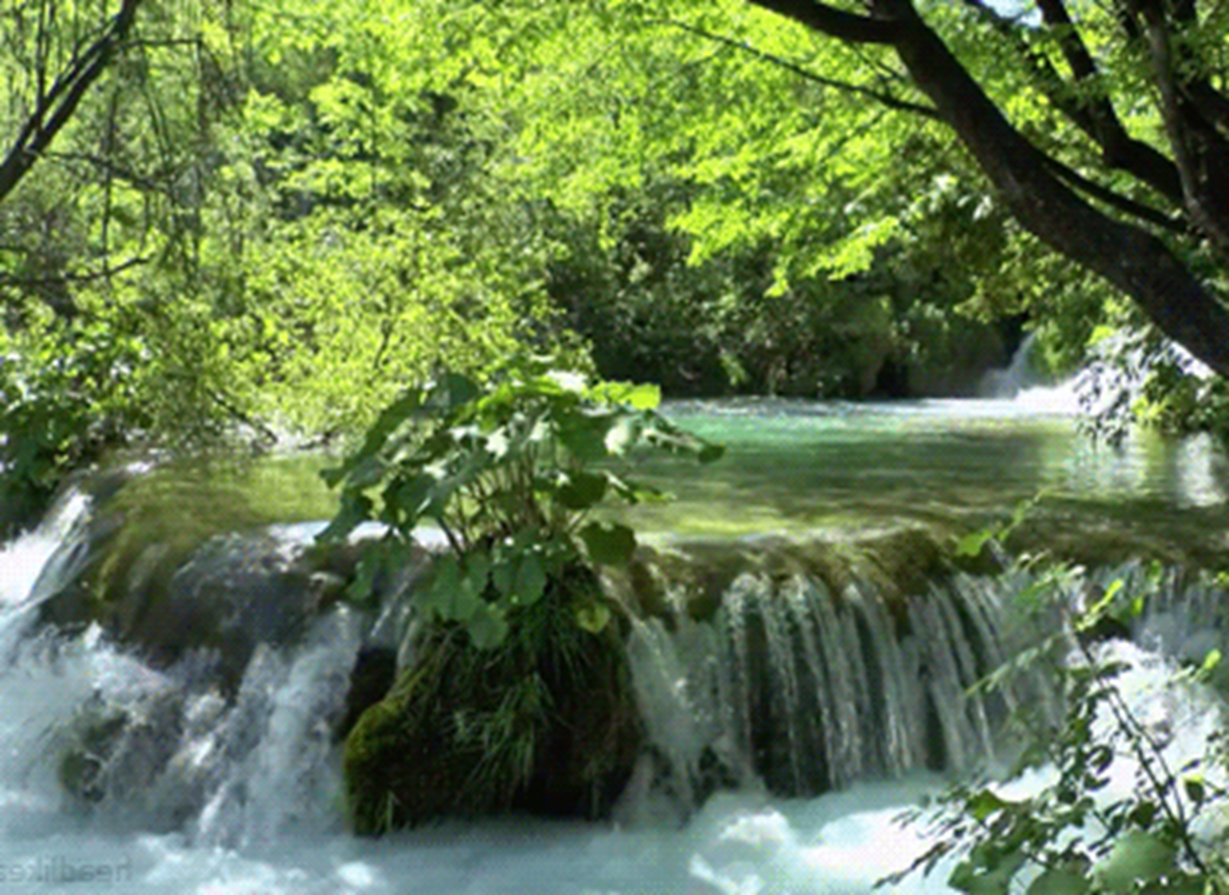
… КОЛИСЬ ДАВНИМ-ДАВНО ТУТ ЖИЛО ВЕЛИКЕ ПЛЕМ’Я. ЛЮДИ ЗАЙМАЛИСЯ МИСЛИВСТВОМ, РИБАЛИЛИ, СІЯЛИ ХЛІБ. КОЛИ НАПАДАВ ВОРОГ, ШИКУВАЛИ СЕРЦЯ У ЛАВИ І ЙШЛИ НА ЗАХИСТ РІДНОЇ ЗЕМЛІ, ВМИВШИСЬ ВОДОЮ ТІКИЧА. І РУКИ ТОДІ НАЛИВАЛИСЯ СИЛОЮ ХВИЛЬ ВЕСНЯНИХ, СТІЙКІСТЮ БЕРЕГІВ.
АЛЕ СТАЛОСЯ НЕЩАСТЯ: ГІРСЬКИЙ ТІКИЧ ПОЧАВ МІЛІТИ. ЛИПНЕВА СПЕКА ВИПИВАЛА ВОДУ З ЙОГО ГРУДЕЙ, РВАНІ ОСТРІВКИ ПІДНІМАЛИСЯ НАД РІЗКИМИ ХВИЛЯМИ.
А ТУТ ІЗ СТЕПОВОГО КРАЮ УПОВЗ ВОРОГ. ВОГНЕМ ПАЛИВ НЕБО, ГНАВ У РАБСТВО ЖІНОК І ДІВЧАТ. КОЛИ ЛЮДИ ПРИЙШЛИ ДО СВОГО ТІКИЧА, ВІН БУВ НЕРУХОМИЙ.
- БІДА! БІДА! – ЗАГУКАЛИ СТРИВОЖЕНІ ГОЛОСИ. – ТІКИЧ ГИНЕ. А ЗЕМЛЮ НАШУ, ЯКА ПОРОДИЛА ЙОГО, ВОРОГ ТОЛОЧИТЬ.
- ПОГАНА ПРИКМЕТА, - ХИТАЛИ ГОЛОВАМИ СИВОЧОЛІ ДІДИ. МОЛОДІ, СИЛЬНІ ХЛОПЦІ ЗІМКНУЛИСЬ У ГРАНІТНІ БРИЛИ, РОЗПРАВИЛИ ПЛЕЧІ:
- МИ ВРЯТУЄМО НАШОГО БРАТА.
Гірський Тікич

Slide 17
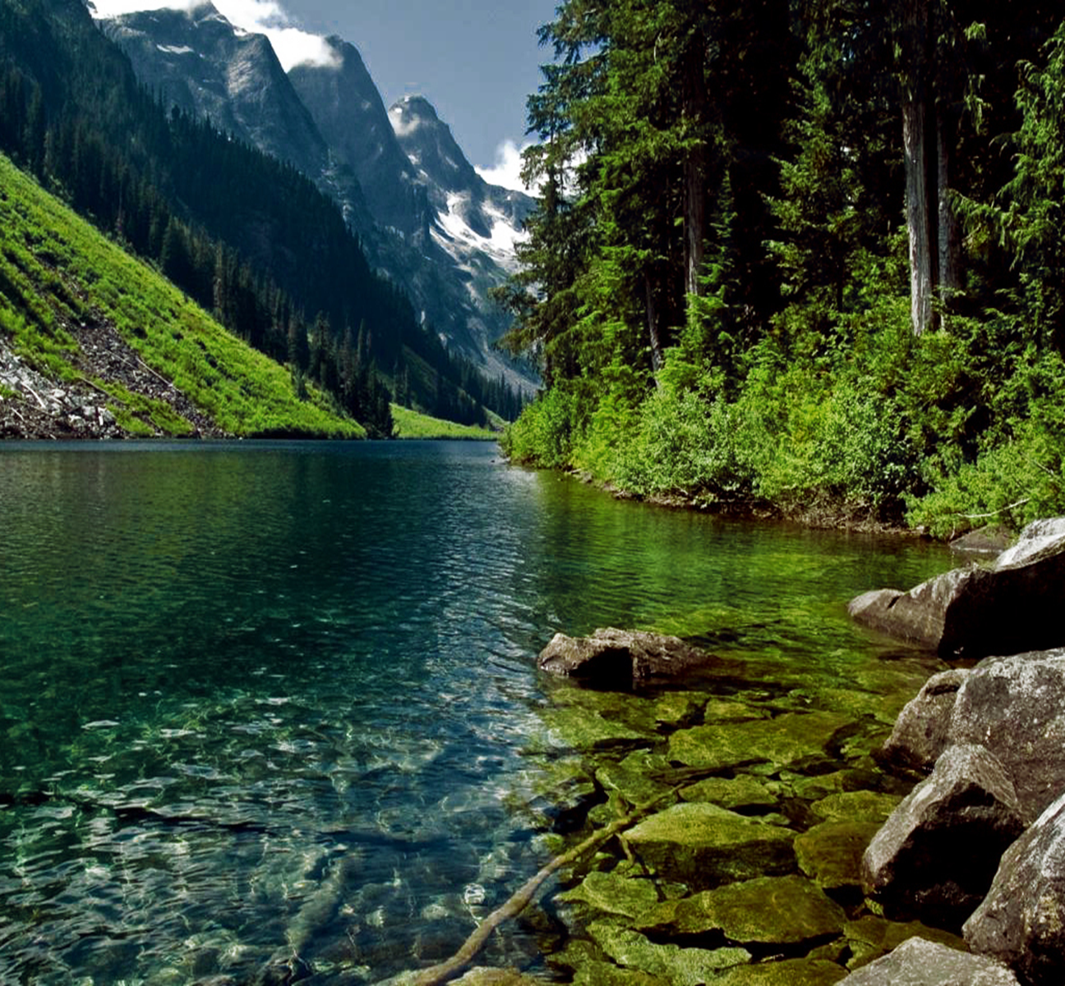
ТРИ ДНІ І ТРИ НОЧІ РОЗКОПУВАЛИ ВОНИ ДНО, ВІДКРИВАЮЧИ ДЖЕРЕЛА, АЛЕ НЕ ДОПОМОГЛО. ТОДІ ВСЕ ПЛЕМ’Я ПІШЛО ДО СТАРОГО ЛЮБОМИРА.
- СКАЖИ НАМ, НАЙМУДРІШИЙ, ЯК ВРЯТУВАТИ ТІКИЧА. ЯКЩО ВІН ЗАГИНЕ, ТО Й НАМ ЩАСТЯ НЕ ВІДАТИ. – ЗАКЛЕКОТІЛО ЛЮДСЬКЕ МОРЕ.
ЛЮБОМИР ПІДВІВСЯ – СТАРИЙ, ЯК СВІТ. ДОВГО ДИВИВСЯ В ДАЛЕЧ, А ПОТІМ, ЗАМИСЛЕНИЙ, ПІШОВ У СВОЮ МАЗАНКУ. ЦІЛУ НІЧ СТАРОГО ЧЕКАЛИ, А КОЛИ ПІВНІ СКЛЮВАЛИ ЗОРІ НА СХОДІ І ВОГНЕМ СВОЇХ ГРЕБЕНІВ ЗАПАЛАЛИ ДОСВІТОК, ВІН СТАВ ПЕРЕД ЛЮДЬМИ. ТИША ЗАПАЛА МІЖ НЕБОМ І ЗЕМЛЕЮ. БУЛО НАВІТЬ ЧУТНО, ЯК ВАЖКО, МОВ ХВОРА ДИТИНА, ДИХАЄ ТІКИЧ. ЛЮБОМИР СТОЯВ, ЯК ОБПАЛЕНИЙ БЛИСКАВКОЮ ДУБ.
- ЛЮДИ! ВАЖКИЙ НИНІ ЧАС. ВОРОГ ЗМІЇНИТЬСЯ ВЖЕ НА ПОРОЗІ, РАБСТВО НЕСЕ НА НАШІ ВІЛЬНІ СЕРЦЯ. А ТІКИЧ ГИНЕ, НАША КРАСА І СИЛА.

Slide 18
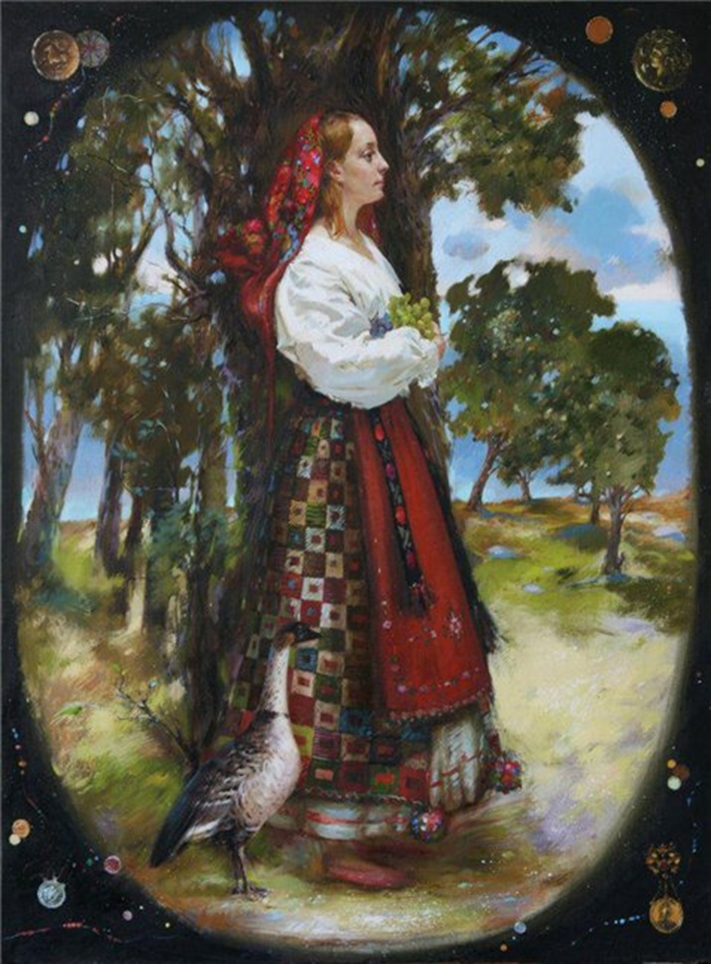
- СКАЖИ НАМ, МУДРИЙ ЛЮБОМИРЕ, - І МИ ВИКОНАЄМО ТВОЄ СЛОВО.
СТАРИЙ НЕЗРУШНО СТОЯВ НА ПРИГІРКУ І КРІЗЬ ПЕКУЧІ СЛЬОЗИ ДИВИВСЯ НА РІЧКУ. ЛИШЕ БІЛЯ ЗГРАЙКИ ВЕРБ, ЯКІ СХИЛИЛИ ВІТИ ЗЕЛЕНІ, ЩЕ ПЛЕСКАЛИСЬ ХВИЛІ.
- ЯКЩО ЗНАЙДЕТЬСЯ МІЖ ВАМИ ДЕСЯТЬ ЮНАКІВ І ДІВЧАТ, ЯКІ НЕ ПОШКОДУЮТЬ СВОГО ЖИТТЯ, СВОГО КОХАННЯ, ВІДДАДУТЬ СЕБЕ ХВИЛЯМ, - ТІКИЧ БУДЕ ЖИТИ. МОЛОДІ СЕРЦЯ СТАНУТЬ ДЖЕРЕЛАМИ, ЩО НАПОЯТЬ ЙОГО РУСЛО.
ВМОВК СТАРИЙ ЛЮБОМИР.
- Я ВІДДАЮ СВОЄ ЖИТТЯ, ДІДУСЮ. КОХАННЯ СВОЄ ВІЗЬМУ З СОБОЮ, - ПІДІЙШЛА ДО НЬОГО КРАСУНЯ ЗЕМЛЯНА.
А ПОТІМ ВИЙШЛИ ДІВЧАТА І ХЛОПЦІ, НАЙКРАСИВІШІ ДУШЕЮ І ВРОДОЮ. ЗАПЛУТАЛОСЬ СОНЦЕ У ДІВОЧИХ КОСАХ, ЩО ВПАЛИ АЖ ДО П’ЯТ І РОЗСИПАЛИСЬ ШОВКОМ. ХЛОПЦІ НЕМОВ ОБРІЙ РОЗВЕЛИ І ПІДНЯЛИ У ВИСОКІСТЬ НЕБО.
Продовження

Slide 19
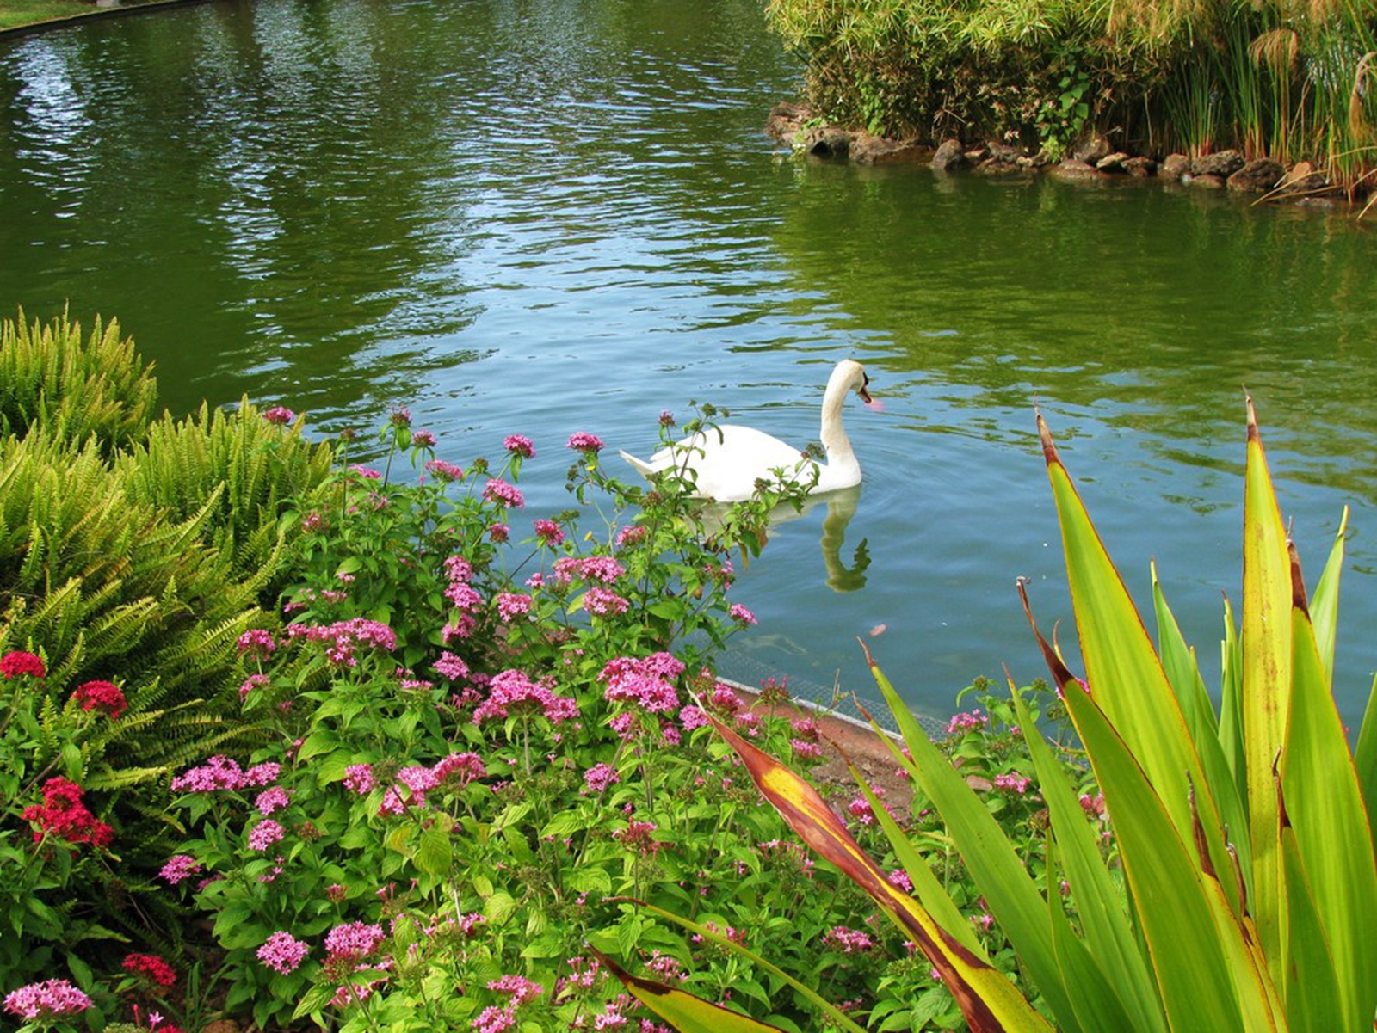
- НАШІ СЕРЦЯ БУДУТЬ ВІЧНО ДЖЕРЕЛИТИ ЖИТТЯМ. І ВІЧНО ЖИТИМЕ НА ЦИХ БЕРЕГАХ ПАМ’ЯТЬ ПРО ВЕЛИКУ ЛЮДСЬКУ ЛЮБОВ. ПРОЩАВАЙТЕ, РІДНІ, - НИЗЬКО ВКЛОНИЛАСЬ ЗЕМЛЯНА І, ТРИМАЮЧИ РУКУ КРАСЕНЯ ЗІРЧАНА, МАЙНУЛА З ВИСОКОГО УРВИЩА.
ГРІЗНО ЗАШУМІВ ТІКИЧ, НАЛИВАЮЧИ ЯРУГИ ХВИЛЯМИ. ЛЮДИ ПІДХОДИЛИ ДО НЬОГО, ЧЕРПАЛИ В ДОЛОНІ ВОДУ І ЙШЛИ НА ЗАХИСТ РІДНОЇ ЗЕМЛІ. ЗАКЛИЧНО ДЗВЕНІВ ВІТЕР ВЕРБАМИ І ХВИЛІ ГНАВ СУВОРІ, РОЗБИВАЮЧИ ЇХ НА КРАПЛІ. БЕЗСМЕРТНИЙ ТІКИЧ ЗВАВ НА БІЙ. ВІН ЖИВ, ТІК, КОТИВ ПЛЕСКІТ БУРУНИСТИЙ ЧЕРЕЗ ВІКИ.
…

Slide 20
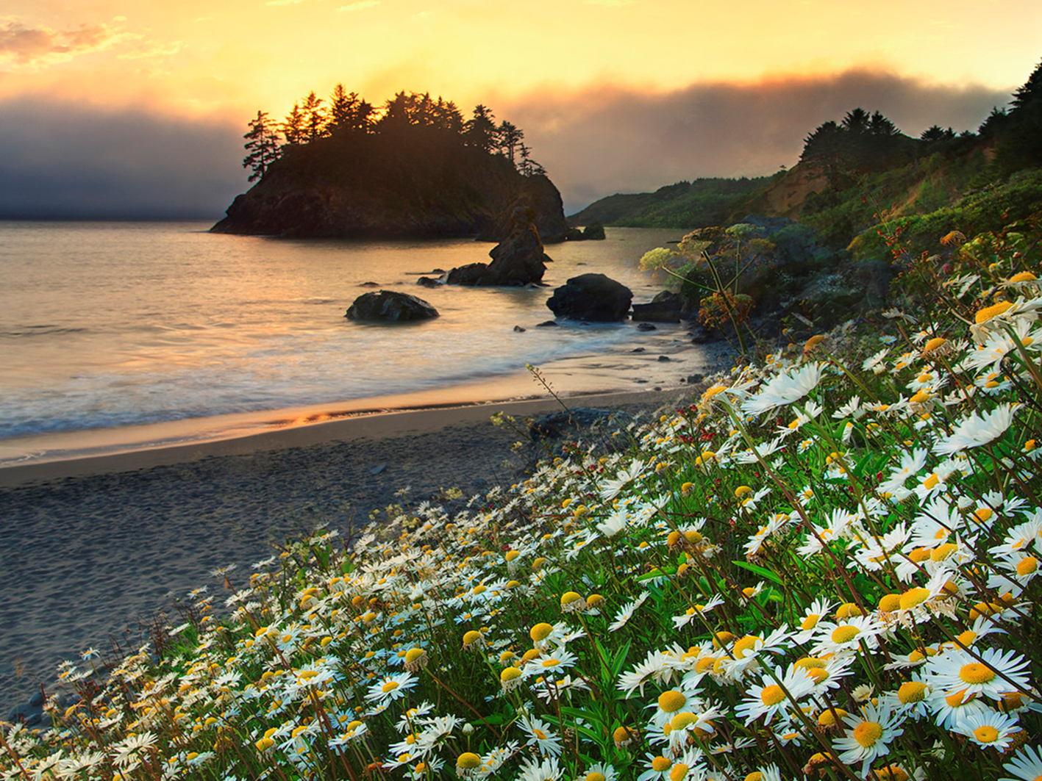
НА 15 КІЛОМЕТРІ ВІД УМАНІ Є НЕВЕЛИКИЙ ОСТРІВЕЦЬ ІЗ ЗАРОСТЕЙ РОГОЗУ, ОСОКИ І ОЧЕРЕТУ. ПРЯМО ДО СТЕЖКИ, ЩО ОГИНАЄ ОСТРІВЕЦЬ,
РОЗСУНЬТЕ РОГІЗ – Б’Є ВОДА… ХОЛОДНА, ПРОЗОРА. САМЕ ТУТ ПУЛЬСУЄ, НЕМОВ СЕРЦЕ, МОГУТНЄ ДЖЕРЕЛЬЦЕ.
КОЛИСЬ ТУТ БУВ СТЕП, БЕЗВОДНИЙ, СУХИЙ. НАВЕСНІ, КОЛИ ЙШЛИ ДОЩІ, ЯРИ І ДОЛИНИ СПОВНЮВАЛИСЯ ГОМОНОМ ТАЛИХ ВОД, ВИБУХАЛИ ЧЕРВОНИМ ПОЛУМ’ЯМ ТЮЛЬПАНИ, ТЯГЛИСЬ ДО НЕБА ЖОВТАВІ ГОЛІВКИ ГРИЦИКІВ… ТА НАСТАВАЛО ЛІТО – І ВИСИХАЛА, ТРІСКАЛАСЯ ЗЕМЛЯ, І ВІДЧАЙ ОХОПЛЮВАВ ЛЮДЕЙ.
ЯКОСЬ У ДУЖЕ ПОСУШЛИВЕ ЛІТО, КОЛИ ВСЬОМУ РОДУ ЗАГРОЖУВАЛА СМЕРТЬ, ЗІБРАЛАСЯ РАДА СТАРІЙШИН. ЯК БУТИ? ЩО РОБИТИ? КИНУТИ НАСИДЖЕНІ МІСЦЯ І ПОДАТИСЯ У ПОШУКАХ ЩАСТЯ В ЧУЖІ КРАЇ?
ТА ПОЧУВСЯ ГОЛОС ДІВОЧИЙ:
- НЕ БУВАЄ ТАК, ЩОБ ПІД ЗЕМЛЕЮ НЕ БІГЛА ВОДА. ТЕЧЕ ВОНА ТАК, ЯК ТЕЧЕ КРОВ У ЖИВОМУ ТІЛІ.
ГЛЯНУЛИ – СТОЇТЬ ЯТРАНЬ, СИРІТКА.
- ЯК ТИ СМІЛА НА НАШУ РАДУ З’ЯВИТИСЯ? – ГРИМНУВ ОДИН З СТАРІЙШИН. – ГЕТЬ ЗВІДСИ БО ТИ БІДУ НАКЛИЧЕШ…
ТАМ, ДЕ ЯТРАНЬ

Slide 21
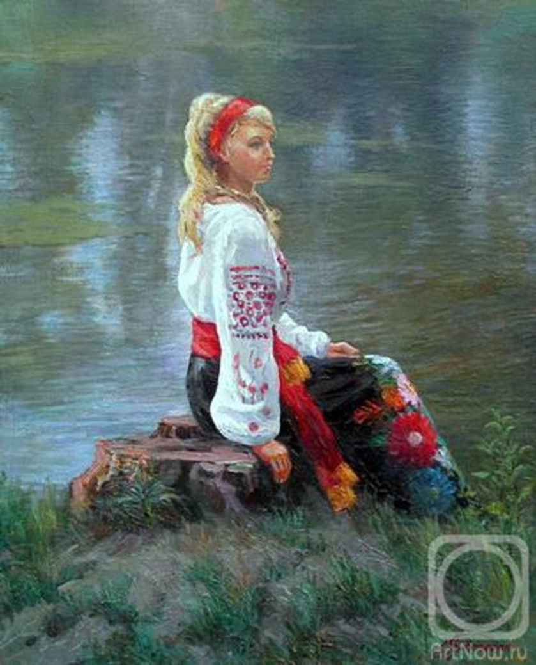
- Я ВАМ РАДУ ДАЮ, ЛЮДИ ДОБРІ! – НЕСМІЛИВО ЗАГОВОРИЛА ДІВЧИНА.
- СТРИВАЙТЕ, - ОЗВАВСЯ СІЛЬСЬКИЙ КОВАЛЬ. – А ЯКЩО Й СПРАВДІ ВОНА МОЖЕ ДОБРУ РАДУ ДАТИ?
ЗУПИНИЛИСЯ СТАРІЙШИНИ. ЗНАЛИ – СІЛЬСЬКИЙ КОВАЛЬ БУВ ЗАКОХАНИЙ У ЯТРАНЬ.
- ЩОБ ПОБАЧИТИ ВОДУ НА ПОВЕРХНІ, ТРЕБА ВИКОПАТИ КРИНИЦЮ, - ПРОДОВЖУВАЛА ЯТРАНЬ.

Slide 22
Продовження
- ЩО ТИ ДІВКО ВИГАДУЄШ, - ОЗВАЛИСЯ СТАРІЙШИНИ. ЯКБИ ПІД ЗЕМЛЕЮ ВОДА БУЛА, САМА Б ЗНАЙШЛА ВИХІД…
- НЕ ВСЕ ТАК РОБИТЬСЯ, ЯК ВАМ ХОЧЕТЬСЯ, - НЕ ЗДАВАЛАСЯ ЯТРАНЬ, - ТРЕБА КОПАТИ.
І ЗАХОДИЛАСЯ ГРОМАДА КОПАТИ. ДЕНЬ, ДРУГИЙ КОПАЛИ. ГЛИБШАЛА КРИНИЦЯ, АЛЕ ЗЕМЛЯ БУЛА СУХА, ГАРЯЧА.
- КРАЩЕ БУЛО Б ВИЇХАТИ ДО ВЕЛИКИХ МОРІВ-РІЧОК, - ПОЧАЛИ НАРІКАТИ ЛЮДИ. – ПОСЛУХАЛИ ДІВКУ. У НЕЇ КОСА ДОВГА, ТА РОЗУМ КОРОТКИЙ.
- ПРОШУ КОПАТИ ЩЕ, - УМОВЛЯЛА ЇХ ЯТРАНЬ. – Я ВІРЮ: ВОДА ПІД ЗЕМЛЕЮ Є. Я ЧУЮ ЇЇ. ВОДА БУДЕ, - НАМАГАЛАСЯ ПЕРЕКОНАТИ РОЗЛЮЧЕНИЙ НАТОВП ДІВЧИНА. І САМА ПОЛІЗЛА В КРИНИЦЮ.
- ВРАНЦІ, ЯК СОНЦЕ БЛИСНУЛО ПЕРШИМ ПРОМІННЯМ, ПОБАЧИВ ВЕСЬ РІД: КРИНИЦЯ БУЛА ВЩЕРТЬ НАПОВНЕНА ВОДОЮ – І ЧЕРЕЗ ВІНЦЕ ЖЕБОНІВ СТРУМОК.
- ВОДА! – ВИГУКУВАЛИ ЛЮДИ.
- ВОДА! – ЩЕБЕТАЛО ПТАСТВО.
- ВОДА! – ШЕПОТІЛО ЛИСТЯ НА ДЕРЕВАХ.
А ВОДА БІГЛА
- А ДЕ Ж ЯТРАНЬ? – ЗАНЕПОКОЇВСЯ КОВАЛЬ. ДІСТАЛИ ДНА КРИНИЦІ, АЛЕ І ТАМ ЯТРАНІ НЕ БУЛО.

Slide 23
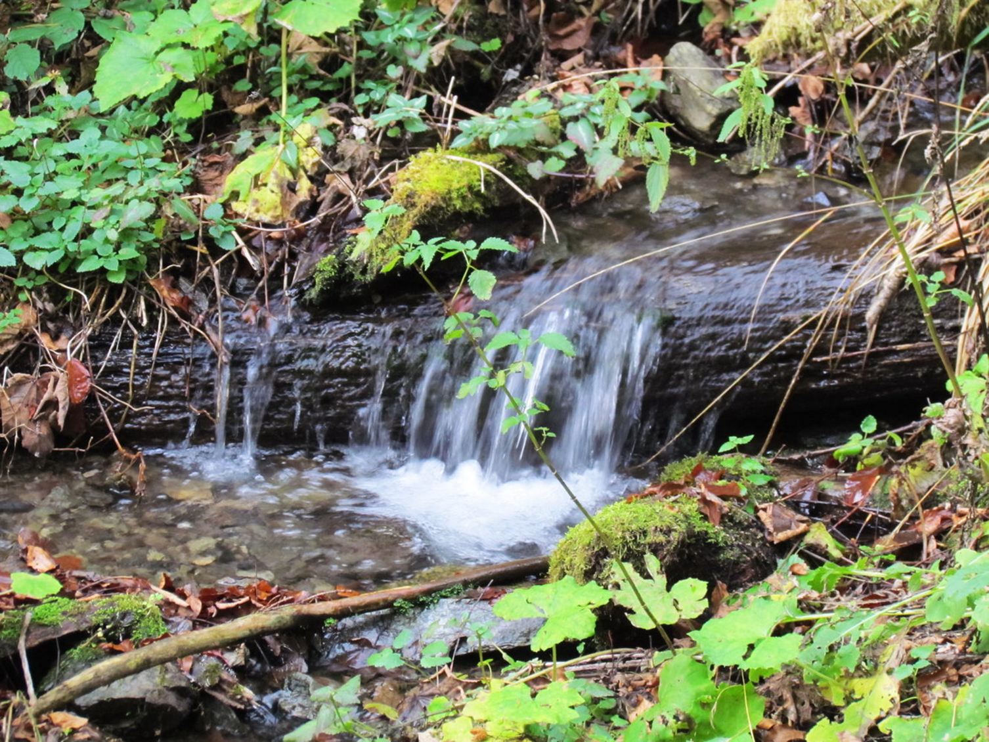
І ЗДОГАДАЛИСЯ ЛЮДИ, ЩО ДІВЧИНА, ТАК І НЕ ДОКОПАВШИСЬ ДО ВОДИ, ЗАРАДИ НИХ, ЗАРАДИ ЖИТТЯ, САМА ПЕРЕТВОРИЛАСЯ У ДЖЕРЕЛО, ЯКЕ НАПОВНИЛО КРИНИЦЮ, ПОТЕКЛО СТРУМОЧКОМ, УТВОРЮЮЧИ РІЧКУ. І ЗВУТЬ ВІДТОДІ ТУ РІЧКУ ІМЕНЕМ ДІВЧИНИ – ЯТРАНЬ.
- ВІЗЬМИ Ж МЕНЕ, МОЯ ДОЛЕ, МОЄ КОХАННЯ, - СКРИКНУВ КОВАЛЬ І КИНУВСЯ СТРІМГОЛОВ У РІЧКУ. І ДИВО – ДИВНЕ: БЕРЕГИ РІЧКИ ВРАЗ СПАЛАХНУЛИ ЧЕРВОНИМИ ПОЛЬОВИМИ МАКАМИ.
І НИНІ У ЯТРАНЬ ЗАГЛЯДАЮТЬ З БЕРЕГІВ ПЛАМЕНИСТІ МАКИ. ГОРЯТЬ, ЯК МОЛОДЕ, ПАЛКЕ КОХАННЯ.

Slide 24
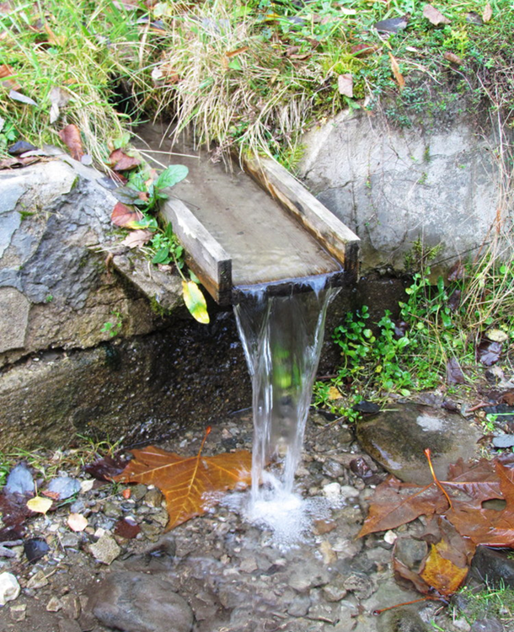
НАД РІДНИМ СТЕПОМ, НАД САМИМ ТЯСМИНОМ ЗДІЙСНЯЛАСЯ В НЕБО ВИСОКА КАМ’ЯНА ГОРА. ПО-РІЗНОМУ НАЗИВАЮТЬ ЇЇ. ОДНІ – ЗАМКОВОЮ (ТУТ У СИВУ ДАВНИНУ БУЛА ЧИГИРИНСЬКА ФОРТЕЦЯ), ІНШІ БОГДАНОВОЮ (ПІД ГОРОЮ РОЗМІЩУВАВСЯ ПАЛАЦ – РЕЗИДЕНЦІЯ Б. ХМЕЛЬНИЦЬКОГО), А ТРЕТІ – ПРОСТО КАМ’ЯНОЮ ГОРОЮ.
НА САМІЙ МАКІВЦІ ГОРИ – ДЖЕРЕЛО Б’Є З-ПІД СКЕЛІ. СВІТЛЕ, ПРОЗОРЕ. І ЗАВЖДИ ПРОХОЛОДНА В НЬОМУ ВОДА. ЗВІДКИ ВЗЯЛОСЯ ВОНО? ЗАГАДКА ПРИРОДИ. ПОРУЧ ДЖЕРЕЛА – СТАРОВИННИЙ ХРЕСТ – ПАМ’ЯТНИК, НАПИС НА ЯКОМУ ГЛАСИТЬ: “НА ПАМЯТЬ О ВОЕВОДЕ ИВАНЕ РЖЕВСКОМ, ПОЛКОВНИКЕ ЯКОВЕ КОРОБКЕ И ПРОЧИХ ПРАВОСЛАВНЫХ И ХРЕСТОЛЮБИВЫХ ВОИНАХ, ПАВШИХ В БОЮ ПРИ ЗАЩИТЕ ЧИГИРИНА В 1678 ГОДУ ОТ НАПАДЕНИЯ 120 000 ТУРЕЦКО-ТАТАРСКОЙ ОРДЫ”. НЕПОДАЛІК ВИСОЧИТЬ БРОНЗОВА ПОСТАТЬ Б. ХМЕЛЬНИЦЬКОГО.
ДЖЕРЕЛО

Slide 25
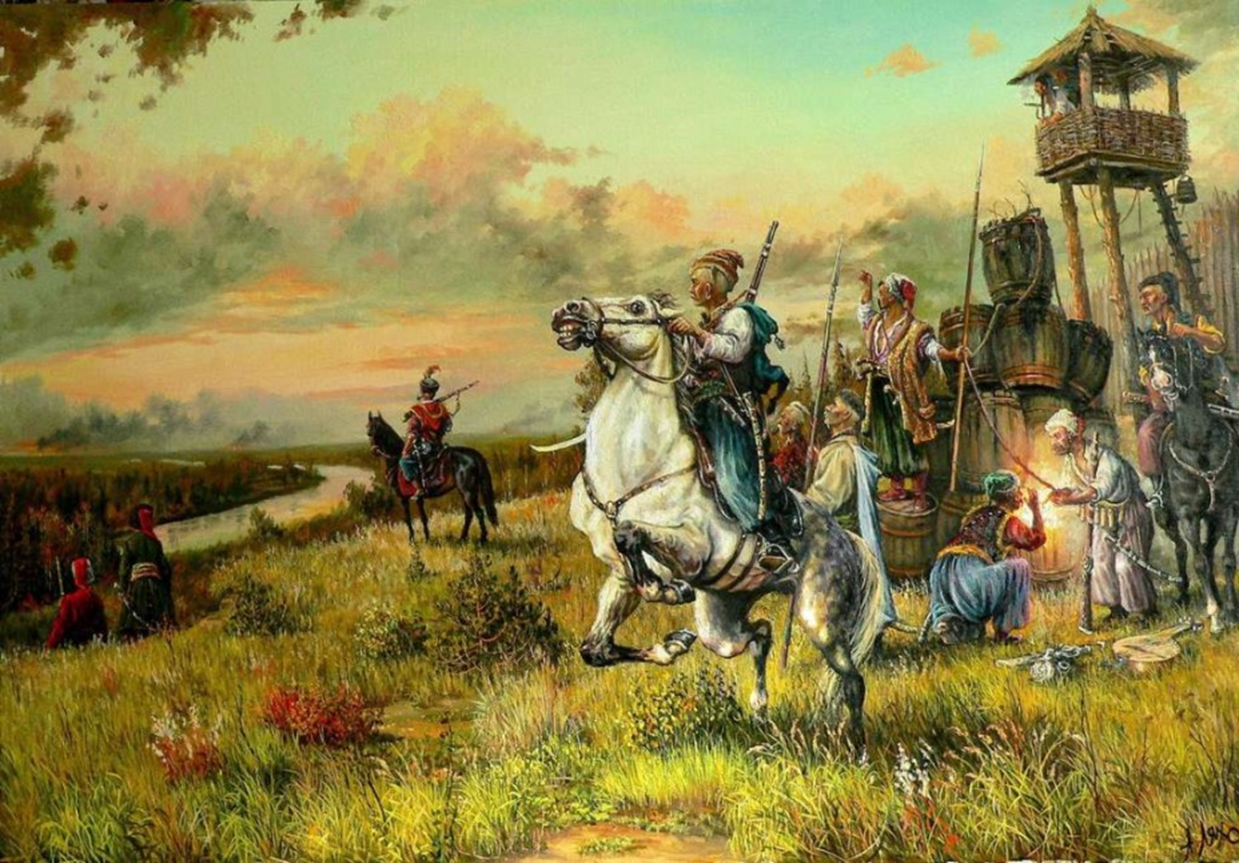
… У ЛИПНІ 1677 РОКУ З УСІХ БОКІВ ОБЛОЖИЛО ЧИГИРИН СТОДВАДЦЯТИТИСЯЧНЕ ВІЙСЬКО ТУРКІВ І ТАТАР. НЕ ХЛІБА КОЛОСИЛИСЬ НА БЕРЕЗІ ТЯСМИНУ – ТО СПИСИ ТУРЕЦЬКІ СТИРЧАЛИ З КОВИЛИ-ТРАВИ.
ІРЖАЛИ КОНІ. ВАЖКО ГУПАЛИ ГАРМАТИ. ГРАДОМ СИПАЛИСЬ КУЛІ ІЗ ТУРЕЦЬКИХ РУШНИЦЬ. НІ ВДЕНЬ, НІ ВНОЧІ НЕ ВТИХАВ ГЕРЦЬ.
МИНУВ ТИЖДЕНЬ. Є ПОРОХ. Є СИЛА. Є ХАРЧІ. АЛЕ НЕМАЄ ВОДИ.
І ТОДІ КОЗАКИ ВИРІШИЛИ НА КАМ’ЯНІЙ ГОРІ ДОВБАТИ КРИНИЦЮ.
ДЕНЬ, ДРУГИЙ Б’ЮТЬ СКЕЛЮ. ІСКРИТЬСЯ КАМІНЬ.
МЕТР, ДРУГИЙ, ТРЕТІЙ…

Slide 26
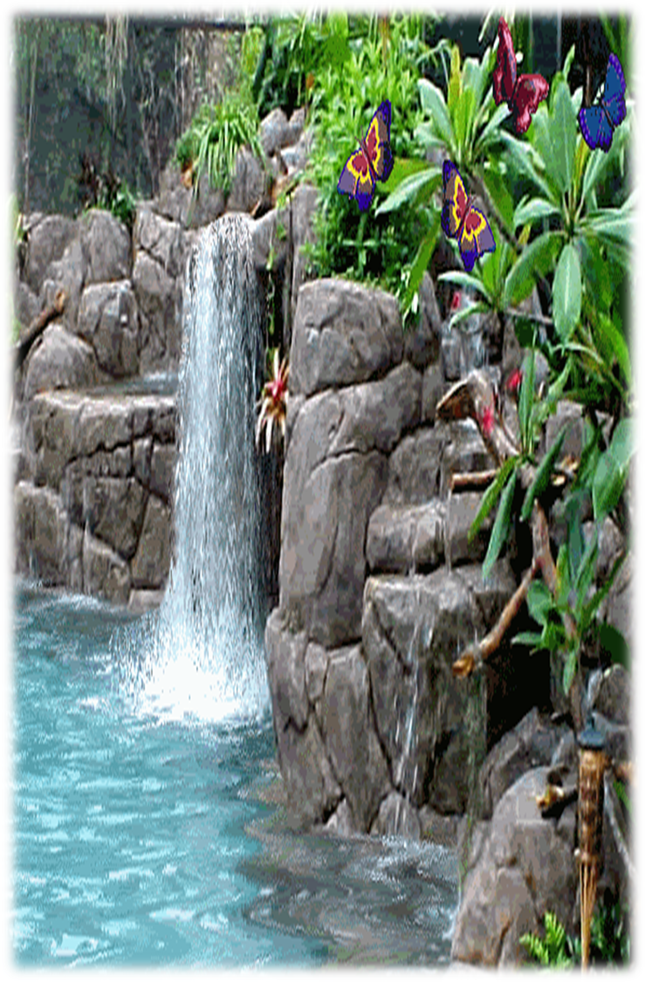
Продовження
НАГЛО НАД ФОРТЕЦЕЮ З’ЯВИЛАСЬ ХМАРА. МЕТНУЛАСЯ БЛИСКАВИЦЯ – І ВДАРИЛА В ГОРУ. ПРОКОТИЛОСЯ ВІДЛУННЯ, НЕМОВ ЗАЛПОМ СТРІЛЯЛИ ТИСЯЧІ ГАРМАТ…
І СТАЛОСЯ ДИВО… ТРІСНУЛА, РОЗКОЛОЛАСЯ СКЕЛЯ – І ЗВІДТИ БРИЗНУЛА ПРОХОЛОДНА ДЖЕРЕЛЬНА ВОДА.
НАПОЇЛИ ДІТЕЙ КОЗАКИ. НАПОЇЛИ КОНЕЙ. НАПИЛИСЯ І ВОЇНИ – СИЛИ ВІДРАЗУ ПОТРОЇЛИСЯ.
КИНУЛИСЯ ВОНИ НА ВІЙСЬКО ІБРАГІМ-ПАШІ. І ТЕ ЗМУШЕНЕ БУЛО ТІКАТИ.
РОКУ 1678 ТУРЕЦЬКО-ТАТАРСЬКЕ ВІЙСЬКО ЗНОВУ З’ЯВИЛОСЯ ПІД ЧИГИРИНОМ. ДВА МІСЯЦІ ОБОРОНЯЛОСЬ МІСТО. І КОЛИ ЗАГИНУВ ОСТАННІЙ ЗАХИСНИК, ЧУЖИНЦІ УВІРВАЛИСЯ У ФОРТЕЦЮ І ДОЩЕНТУ СПАЛИЛИ ЇЇ.
МИНАЮТЬ ВІКИ, А ДЖЕРЕЛО НЕ ВИСОХЛО, НЕ ЗМІЛІЛО. ЙОГО В НАРОДІ НАЗИВАЮТЬ ГРОМОБОЄМ. І ХТО З НЬОГО НАП’ЄТЬСЯ, ТОЙ СИЛИ НАБЕРЕТЬСЯ. А НАЙБІЛЬШЕ – ЛЮБОВІ ДО РІДНОГО КРАЮ.
ЖЕБОНИТЬ ДЖЕРЕЛО. ДОВГИЙ ЧАС НАД НИМ СТОЯВ ДЕРЕВ’ЯНИЙ ЗРУБ. ЗГОДОМ КРИНИЦЮ РОЗШИРИЛИ. І ТЕПЕР ДО ДЖЕРЕЛА ВЕДУТЬ ШИРОКІ ГРАНІТНІ СХОДИ.

Slide 27
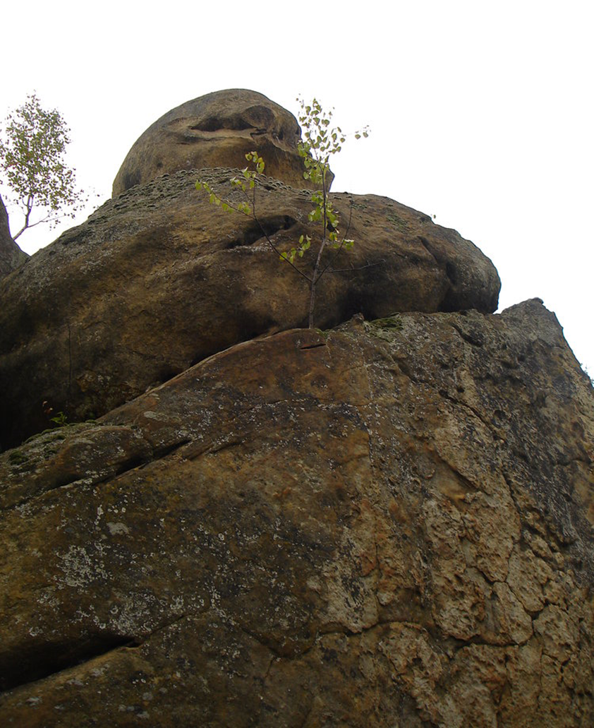
НАД ОДНИМ З ВИСОКИХ ПАГОРБІВ, ЩО ЗДІЙНЯЛИСЯ НАД РОССЮ, НАВІТЬ ТИХОГО ДНЯ ЧУЄТЬСЯ ШЕПІТ ЛЕГЕНЬКОГО ВІТЕРЦЯ. НІБИ ВІН ПОВІДУЄ ЛЕГЕНДУ.
… ТИСЯЧОЛІТТЯ ТОМУ НАД УБОГИМИ ХИЖАМИ І ЗЕМЛЯНКАМИ НЕВЕЛИКОГО ПОСЕЛЕННЯ БІЛЯ РОСІ БОВВАНІЛА ВИСОКА КРУЧА, ЯКА БУЛА ВКРИТА ЛІСОМ, ЩО ДАРУВАВ ДАЛЕКИМ ПРАЩУРАМ БУДІВЕЛЬНУ ДЕРЕВИНУ, ПАЛИВО ДЛЯ ОБОЖНЮВАНИХ ВОГНИЩ, ЇЖУ.
В ОДНЕ ЛІТО, КОЛИ ЗАЦВІЛО ЗЕЛЕНЕ ЖИТО НА НЕВЕЛИКИХ НИВАХ, ВІДВОЙОВАНИХ ВІД ЛІСУ, КОТРІЙСЬ З ЖІНОК, ЩО ЗБИРАЛИСЬ СТАТИ МАТІР’Ю, НЕСТЕРПНО ЗАБАЖАЛОСЯ ГРИБІВ, ЯКІ У БРИЛИКАХ ТЯГЛИСЯ ДО СОНЦЯ ПІСЛЯ РЯСНИХ ТЕПЛИХ ДОЩІВ. ПІШЛА ВОНА В ЛІС І ТАМ У НЕЇ З’ЯВИЛОСЯ НА СВІТ ДИТЯ…
ОСКІЛЬКИ ХЛОПЧИК НАРОДИВСЯ НА ГОРІ, ТО Й НАЙМЕНУВАЛИ ЙОГО – ГОРЯЙ.
ДІВИЧА ГОРА

Slide 28
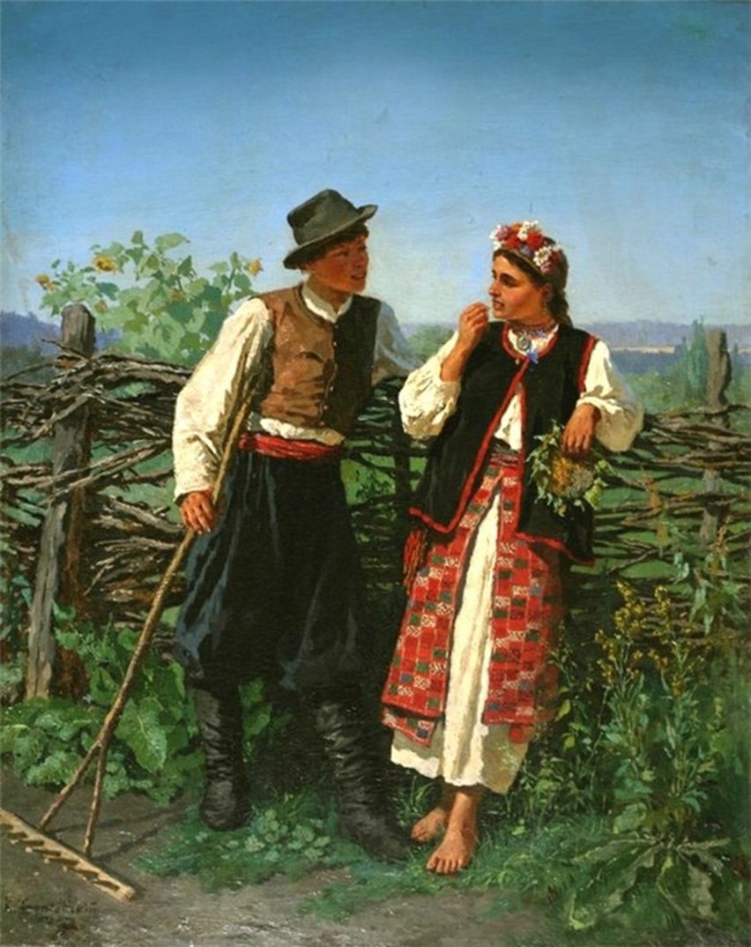
З ПЛИНОМ РОКІВ З ГОРЯЯ-НЕМОВЛЯТИ ВИРІС ПАСТУШОК, А З ПАСТУШКА ВИГНАВСЯ ПАРУБІЙКО-РАТАЙ, ДЛЯ КОТРОГО ПІСЛЯ ОДНОГО З СВЯТ КУПАЛА НА РОСІ НАСТАЛА ПОРА КОХАННЯ.
І ПОКОХАВ ГОРЯЙ ДІВЧИНУ МИЛАНУ, КОТРІЙ, АБИ ВИЙТИ ЗАМІЖ, ПОТРІБНО БУЛО ЩЕ ТРОХИ ПІДРОСТИ, ЯК У ТІЙ ПІСНІ МОВИТЬСЯ: “РОСТИ, РОСТИ, ДІВЧИНОНЬКО, НА ДРУГУЮ ВЕСНУ…” А ДРУГУ ВЕСНУ ЛІТА 968 НА РОССЮ, ЯК І ПО ВСІЙ РУСІ, ПРОНЕСЛАСЯ ЗВІСТКА: “ВЕЛИКИЙ КНЯЗЬ СВЯТОСЛАВ РУШАЄ В ПОХІД НА ДУНАЙ”. І ТОДІ ОДНА ЧАСТИНА П’ЯТИДЕСЯТИТИСЯЧНОЇ ДРУЖИНИ ПІШО І КІННО ПОПРЯМУВАЛА ДО БОЛГАРІЇ ЧЕРЕЗ ЗЕМЛІ УГЛИЧІВ І ТИВЕРЦІВ, А ДВАДЦЯТЬ ТИСЯЧ ВОЇНІВ НА ЧОЛІ З СВЯТОСЛАВОМ НА ЛОДІЯХ, ЯКІ ХМАРОЮ УКРИЛИ ДНІПРО, ПЛИВЛИ ДО ПОНТУ-ЕВКСІНСЬКОГО – ДО ЧОРНОГО МОРЯ. В ТОЙ ЧАС ВОЇНИ НИЖНЬОГО ПОРОССЯ, А З НИМИ І ГОРЯЙ, МАЛИ ЗАЗДАЛЕГІДЬ ПРИБУТИ ДО МІСТА-ФОРТЕЦІ РОДЕНЬ І ТАМ, БІЛЯ КНЯЖОЇ ГОРИ, ВЛИТИСЯ ДО РАТІ СВЯТОСЛАВА.

Slide 29
Продовження
ТЯЖКИМ БУЛО РОЗСТАВАННЯ ГОРЯЯ З РОССЮ, РОДИНОЮ, З КОХАНОЮ ДІВЧИНОЮ. НА ПРОЩАННЯ, УНИКАЮЧИ СТОРОННЬОГО ОКА, ЗАКОХАНІ ПІДНЯЛИСЬ НА ПАГОРБ, З ЯКОГО ГОРЯЙ КОЛИСЬ ОПОВІСТИВ ПРО СВОЮ ПОЯВУ НА БІЛИЙ СВІТ, ПО ЯКОМУ ШЛЯХ НА ЦЕЙ РАЗ СЛАВСЯ ДО НЕЗВІДАНОГО ДУНАЮ. І ПРОСИЛА МИЛАНА ПЕРУНА, ДАЖБОГА, СТРИБОГА ДАРУВАТИ ГОРЯЮ ЖИТТЯ НА БРАНІ ТА ПОВЕРНУТИ МИЛОГО ДО РІДНОГО ДОМУ, А ГОРЯЙ БЛАГАВ КУПАЛА,ЛАДУ, РОЖЕНИЦЮ, ЯК ПОКРОВИТЕЛІВ ЖІНОК, БЕРЕГТИ ЙОГО МИЛАНКУ. ТУТ ЖЕ ПОКЛЯЛИСЯ, ЩО ВОНИ БУДУТЬ ВІРНИМИ ОДИН ОДНОМУ ДО КІНЦЯ ЖИТТЯ…
А ПОТІМ ДЛЯ МИЛАНИ ТЯГЛИСЯ ДОВГІ ДНІ, МІСЯЦІ, РОКИ ЧЕКАННЯ КОХАНОГО. І ЧАСТО ЗАЖУРЕНА ДІВЧИНА ВИХОДИЛА НА ПАГОРБ ВИЛИВАТИ ТУГУ І ПРОСИТИ БОГІВ ПОВЕРНУТИ ДО НЕЇ ГОРЯЯ. ТАК НАСТАЛО І ЧЕТВЕРТЕ ЛІТО, У ЯКЕ ВІД ДУНАЮ ДО КИЄВА ПОПЛИВЛИ ЛОДІЇ З МЕЧЕМ, ЩИТОМ І ЗНАМЕНЕМ ЗАГИБЛОГО БІЛЯ БЕРЕГІВ ДНІПРА КНЯЗЯ СВЯТОСЛАВА, ТА НЕЧИСЛЕННИМИ ВОЇНАМИ, СЕРЕД ЯКИХ ГОРЯЯ НЕ БУЛО…
ПРОТЕ НЕ ВІРИЛОСЯ МИЛАНІ, ЩО БОГИ НЕ ВСТЕРЕГЛИ ЇЇ НАРЕЧЕНОГО І СПОДІВАЛАСЯ ВОНА, ЩО НАСТАНЕ ЧАС І МИЛИЙ ПРИЛИНЕ ДО НЕЇ НА КРУЧУ… АЛЕ ОДНОГО РАЗУ ЗАМІСТЬ ГОРЯЯ НА ПАГОРБ З БОКУ МЕЖИРІЧА ДО МИЛАНИ НА КРИЛАХ ПІСНІ ДОЛИНУЛИ СЛОВА:
ГЕЙ У ПОЛІ, ПОЛІ, ГОСТИНЕЦЬ ТЕМНІЄ,
ГОСТИНЕЦЬ ТЕМНІЄ, МОГИЛА ЧОРНІЄ,
МОГИЛА ЧОРНІЄ, А КОСТІ БІЛІЮТЬ.
ГЕЙ, ТА ГЕЙ, ТА ГЕЙ!

Slide 30
Продовження
І ТІ СЛОВА ДІВЧИНА ПРИЙНЯЛА ЯК ЗВІСТКУ, ЩО ГОРЯЙ ЗАГИНУВ. І МИЛАНА ТУЖНО ЗАСПІВАЛА:
- ДУНАЮ, ДУНАЮ, ЧОМУ СМУТЕН ТЕЧЕШ?
- ОЙ, ЯК МЕНІ, ДУНАЮ, НЕ СМУТНОМУ ТЕЧИ.
НА МЕНІ, ДУНАЮ, ТРИ ДРУЖИНИ СТАЛИ:
ОДНА – РУСИ, ДРУГАЯ – БОЛГАРИ, А ТРЕТЯ – РОМЕЇ…
А ЯК СКІНЧИЛА ПІСНЮ, НА ГОРІ З’ЯВИЛИСЯ ВОЇНИ. ТО БУЛИ ГРИДНІ ВЕЛИКОГО КНЯЗЯ ВОЛОДИМИРА – СЛАВНОГО СИНА СВЯТОСЛАВА. З НЕВЕЛИКОЮ ДРУЖИНОЮ ВОЛОДИМИР РОБИВ ПОЇЗДКУ ВЗДОВЖ СХІДНИХ І ПІВДЕННИХ КОРДОНІВ КИЇВСЬКОЇ РУСІ І ДАВАВ РОЗПОРЯДЖЕННЯ, ЯК КРАЩЕ УКРІПИТИ ПРОТИ ВОРОГІВ РУСЬКУ ЗЕМЛЮ ВАЛАМИ, ГОРОДИЩАМИ, МІСТАМИ-ФОРТЕЦЯМИ.

Slide 31
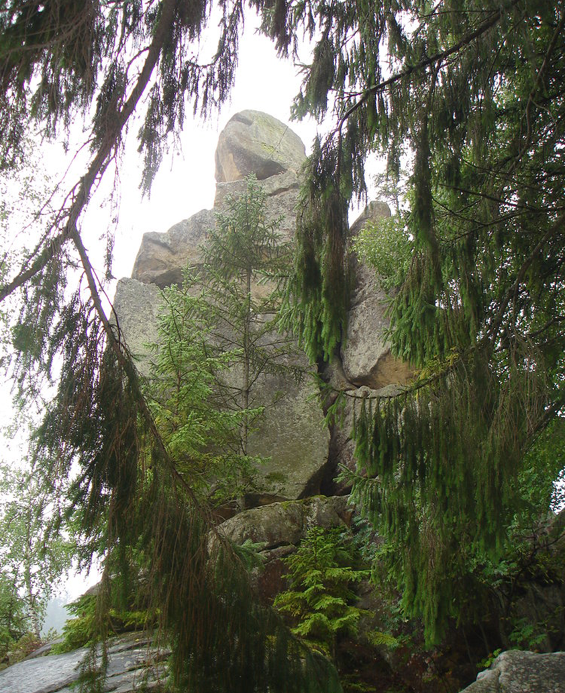
ВИСОКИЙ ЛІСИСТИЙ ПАГОРБ, БІЛЯ ЯКОГО ЗУПИНИЛАСЯ КНЯЗІВСЬКА ДРУЖИНА, ЩЕ ЗДАЛЯ ПРИВЕРНУВ УВАГУ ВЕЛИКОГО СВЯТОСЛАВИЧА. І ЗАБАЖАЛОСЯ ЙОМУ, ЩОБ ПЕРЕД НИМ ПОСТАЛА ТА, ПІСНЯ ЯКОЇ ЧУЛАСЯ З КРУЧІ. КОЛИ ГРИДНІ ПРИВЕЛИ МИЛАНУ ДО КНЯЗЯ, ВІН ЗАПИТАВ:
- ЧЕГО СМУТНУ ПІЕШ?
І ВОНА ВІДПОВІЛА, ЩО СУМУЄ ЗА СУЖЕНИМ, КОТРИЙ НЕ ПОВЕРНУВСЯ З ПОХОДУ НА ДУНАЙ З КНЯЗЕМ СВЯТОСЛАВОМ…
- АКИ ЗВАТЬ ГОРУ? – ПОЦІКАВИВСЯ КНЯЗЬ.
І ПОЧУВШИ, ЩО ГОРА БЕЗІМЕННА, ВОЛОДИМИР НАКАЗАВ: ЗА ВІРНІСТЬ МИЛАНИ ВОЛЕЮ ВЕЛИКОГО СВЯТОСЛАВА КРУЧУ НАЗИВАТИ ДІВИЧОЮ ГОРОЮ, УКРІПИТИ ЇЇ І ЗБУДУВАТИ НА НІЙ ТЕРЕМ ПОСАДНИКА. ПЕРШИМ ПОСАДНИКОМ НА ДІВИЧІЙ БУВ САХНО І СЕЛО, ЩО БІЛЯ ГОРИ, ДІСТАЛО НАЗВУ САХНІВКА…

Slide 32
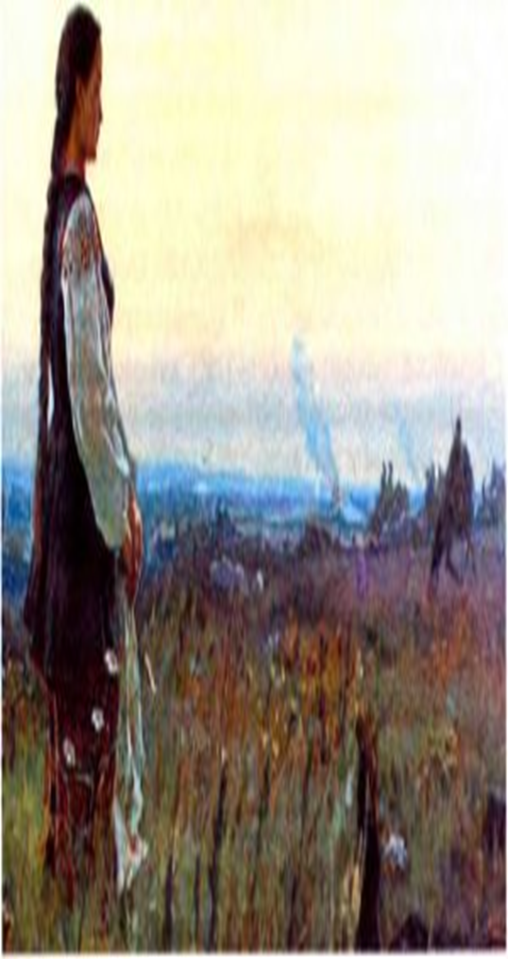
НЕДАЛЕКО ВІД САХНІВКИ, Є ТАКЕ СЕЛО ПІД КОРСУНЕМ-ШЕВЧЕНКІВСЬКИМ, НАД САМОЮ РОССЮ ЗДІЙМАЮТЬСЯ ВВИСЬ ГОРИ. ОДНУ З НИХ В НАРОДІ ЗОВУТЬ ДІВОЧОЮ, ДРУГУ ПАСТУШКОЮ.
КОЛИСЬ, ЩЕ В СИВУ ДАВНИНУ, НА ОДНІЙ ІЗ ГІР БУЛО ГОРОДИЩЕ. ЛЮДИ ЗАЙМАЛИСЬ РИБАЛЬСТВОМ, ПОЛЮВАННЯМ. І ЖИЛА СЕРЕД НИХ ДІВЧИНА-СИРОТА – КРАСУНЯ НЕБАЧЕНА. ГРОМАДА ПАСТУШКОЮ ЇЇ ВЛАШТУВАЛА. ОДНОПЛЕМІНЦІ ПОВАЖАЛИ ЇЇ, ЛЮБИЛИ.
ЯКОСЬ ЧЕРЕЗ СЕЛО ПРОЇЖДЖАЛИ КУПЦІ. ЗАПРИМІТИЛИ ВОНИ ДІВЧИНУ, І СЛАВА ПРО НЕЇ ПОЛИНУЛА В ДАЛЕКІ КРАЇ. ПОЧУВ ПРО ТЕ ХАН. ВИРІШИВ ВЗЯТИ ДІВЧИНУ ЗА ДРУЖИНУ.
ПРИЙШЛИ ГОНЦІ. ПРИНЕСЛИ В СЕЛО ЗОЛОТО, СРІБЛО.
- НАШ ХАН ХОЧЕ МАТИ ПАСТУШКУ ЗА ДРУЖИНУ, - СКАЗАЛИ.
- А ВИ ЗАПИТУВАЛИ: ЧИ ВОНА ВОЛІЄ? – ВІДПОВІЛИ ЇМ.
- У НАС ДІВЧАТ НЕ ЗАПИТУЮТЬ.
- А У НАС ТАКИЙ ЗВИЧАЙ – ДІВЧИНА ІДЕ ДО СВОГО ЛАДИ ТІЛЬКИ З ЛЮБОВІ.
ГОРИ

Slide 33
ЗГОДИЛИСЬ ГІНЦІ. МОВЛЯВ ЗАПИТАЙТЕ ЇЇ: ЯКА ДІВЧИНА ВСТОЇТЬ ПЕРЕД ЗЛАТОМ-СРІБЛОМ.
- ЧИ ХОЧЕШ ТИ СТАТИ ЦАРІВНОЮ, ДРУЖИНОЮ ХАНА?
- МИ КОХАЄМОСЬ З СІЛЬСЬКИМ КОВАЛЕМ. МЕНІ ЗОЛОТО, СРІБЛО НЕ ПОТРІБНО.
ПОВЕРНУЛИСЬ ГІНЦІ НІ З ЧИМ. РОЗЛЮТИВСЯ ХАН. І ВИРІШИВ СИЛОЮ ВЗЯТИ ПАСТУШКУ СОБІ ЗА ДРУЖИНУ. ВІЙСЬКО ХАНА СТАЛО ПІД ГОРОДИЩЕМ.
ЗІБРАЛА СТАРІЙШИНА РАДУ. ВИРІШИЛИ БИТИСЯ. АЛЕ ДЕ ВЗЯТИ ЗБРОЮ?
СІЛЬСЬКІ КОВАЛІ КЛЕПАЛИ КОСИ, СЕРПИ, РАЛА, А НЕ МЕЧІ.
- Я ПЕРЕКУЮ СЕРПИ НА МЕЧІ, - СКАЗАВ ТОДІ КОВАЛЬ.
СИЛИ БУЛИ НЕРІВНІ.
І ТУТ ДО СТАРІЙШИН УВІЙШЛА ПАСТУШКА. ВИСЛУХАЛА ВСЕ І ТИХО ПРОМОВИЛА:
- А ЧИ В СИЛІ МИ ПРОТИСТОЯТИ ХАНСЬКОМУ ВІЙСЬКУ? НАС ЖМЕНЬКА, А ЇХ ТИСЯЧІ…

Slide 34
Продовження
МОВЧАЛИ ВОЇНИ. МОВЧАЛИ СТАРІЙШИНИ. ВСІ ЗНАЛИ – НЕ ВИСТОЯТИ ЇМ ПРОТИ ХАНСЬКОЇ СИЛИ. ВСІ ПОЛЯЖУТЬ КІСТЬМИ.
- ХАН ХОЧЕ ЛИШЕ ОДНОГО: МАТИ МЕНЕ ЗА ДРУЖИНУ… І ВІН ПІДЕ ГЕТЬ, КОЛИ ВИКОНАЄМО ЙОГО УМОВУ…
- АЛЕ Ж У НАС ПОВЕЛОСЯ: ДО ЛАДИ ІТИ ТІЛЬКИ З КОХАННЯМ…
- А ЯКЩО ВСІМ ЗАГРОЖУЄ СМЕРТЬ?
МОВЧАЛИ ЛЮДИ, ВСІ ЗНАЛИ – ТАК ВОНО І БУДЕ.
- ПІДУ ДО НЬОГО, - СКАЗАЛА ПАСТУШКА. ПРОЩАЙ, ЛАДО. НЕ ЗГАДУЙТЕ ЛИХОМ, ЛЮДИ…
І ПІШЛА, МОВ ЗІРОНЬКА ПОКОТИЛАСЯ ПО НЕБОСХИЛУ.
ВИЙШОВ ДО НЕЇ ХАН У ЗОЛОТІ, САМОЦВІТАХ.
- ОСЬ Я ПРИЙШЛА, - ГОРДО МОВИЛА ДІВЧИНА, - Я ВИКОНАЛА ТВОЮ УМОВУ. ВИКОНАЙ СВОЮ – НЕ РУЙНУЙ СЕЛИЩЕ, НЕ ПРОЛИВАЙ КРОВ.
- ЗРОБЛЮ, ЯК НАКАЖЕШ…
- ПРИСЯГНИСЬ БОГОМ, ЩО ПІДЕШ ЗВІДСИ, НЕ ПРИЧИНИВШИ ЗЛА. НАКАЖИ СВОЇМ ВОЇНАМ ЗБИРАТИСЯ НАЗАД.
ТОЙ ПРИСЯГНУВСЯ І НАКАЗАВ…
- А ТЕПЕР СЛУХАЙ: Я НЕ ЛЮБЛЮ ТЕБЕ.
ХАН УМОВЛЯВ ЇЇ, ОБІЦЯВ ЗОЛОТО, СРІБЛО… ВОНА СТОЯЛА ГОРДА.
РОЗЛЮТИВСЯ ХАН І ВИГУКНУВ:
- ТИ СТАНЕШ МОЄЮ ДРУЖИНОЮ ЗАРАЗ ЖЕ.
СТУПИВ ДО НЕЇ. ВІДСАХНУЛАСЯ ДІВЧИНА – І КИНУЛАСЯ В УРВИЩЕ.
ВДАРИВ ГРІМ, РОЗКОЛОЛАСЬ ГОРА НАВПІЛ, ПОГЛИНУВШИ І ХАНСЬКЕ ШАТРО, ДОРОГІ КИЛИМИ, ЗОЛОТО-СРІБЛО.
ВІДТОДІ ОДНУ З ГІР НАЗИВАЮТЬ ДІВОЧОЮ, А ДРУГУ ПАСТУШКОЮ..
У СЕРПНЕВІ НОЧІ ЧАСТО МОЖНА БАЧИТИ ДІВЧИНУ. ВОНА СПАЛАХУЄ ЗОРЕЮ КРАЙ НЕБА І КИДАЄТЬСЯ УНИЗ, А СЛІДОМ ЗА НЕЮ КОТИТЬСЯ-ЛИНЕ ПЕРЕДЗВІН КОВАЛЬСЬКИХ МОЛОТІВ. ТО КОВАЛЬ КУЄ ЗБРОЮ, ЩОБ НІКОЛИ НЕ ЗАБИРАЛИ НАРЕЧЕНИХ…

Slide 35
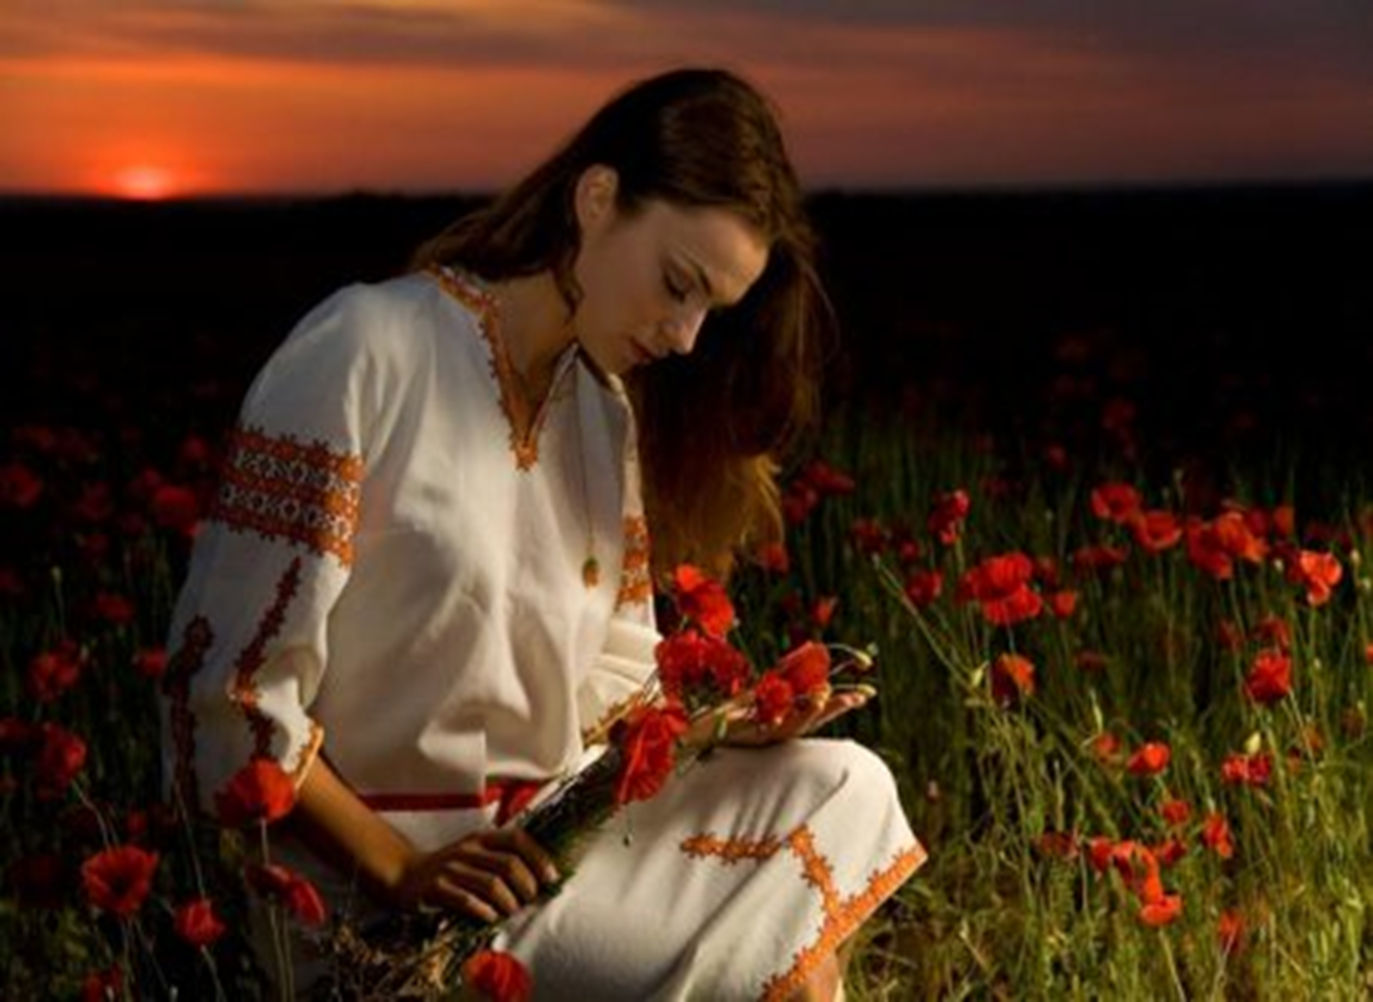
БУЛО ЦЕ ДАВНО. ПАНИ ЩЕ ТОДІ НА ЛЮДЕЙ ДАВИЛИ. ЖИТТЯ НЕ БУЛО, СИЛ НЕ БУЛО ПРАЦЮВАТИ НА НИХ. ТА МОЛОДІ ПЛЕЧІ ВСЕ ВИТРИМАЮТЬ, ВСЕ ПЕРЕНЕСУТЬ, АБИ ЛИШ КОХАНІЙ ДОБРЕ ТА ЛЮБО БУЛО.
ЛЮБИВ БІДНИЙ СТЕПАН ПАНІ, ГРАФА ШУВАЛОВА ПЛЕМІННИЦЮ, НЕ ЗА ДОБРО ТА КОНІ, А ЗА СИНІ ОЧІ, БІЛЯВІ КОСИ, ДОБРЕ СЕРЦЕ. ТА Й ВОНА ЙОГО НЕ ЦУРАЛАСЯ. ВИБІГАЛА ПІСЛЯ ЗАХОДУ СОНЦЯ ДО НЬОГО В ЛІС І ЩЕБЕТАЛА, ЯК ТА ПТАШЕЧКА.
ТА НЕ ДАДУТЬ ЗЛІ ЛЮДИ ДОБРУ Й КОХАННЮ ЗЖИТИСЯ, СЕРЦЮ БІДНОМУ З БАГАТИМ З’ЄДНАТИСЯ. ДОНЕСЛИ ГРАФУ ШУВАЛОВУ В САМІСІНЬКІ ВУХА: “КОХАЄТЬСЯ ВАША ПАНІ, ТА Й ЩЕ З МУЖИКОМ”. РОЗСЕРДИВСЯ ГРАФ, КРОВ’Ю ОЧІ НАЛИЛИСЯ. НАКАЗАВ СВОЇМ СЛУГАМ СТЕПАНА ВПІЙМАТИ ТА Й УБИТИ ЗА ТЕ, ЩО ОСМІЛИВСЯ ГРАФСЬКОГО РОДУ ДОТОРКНУТИСЯ.
СКЕЛЯ КОХАННЯ

Slide 36
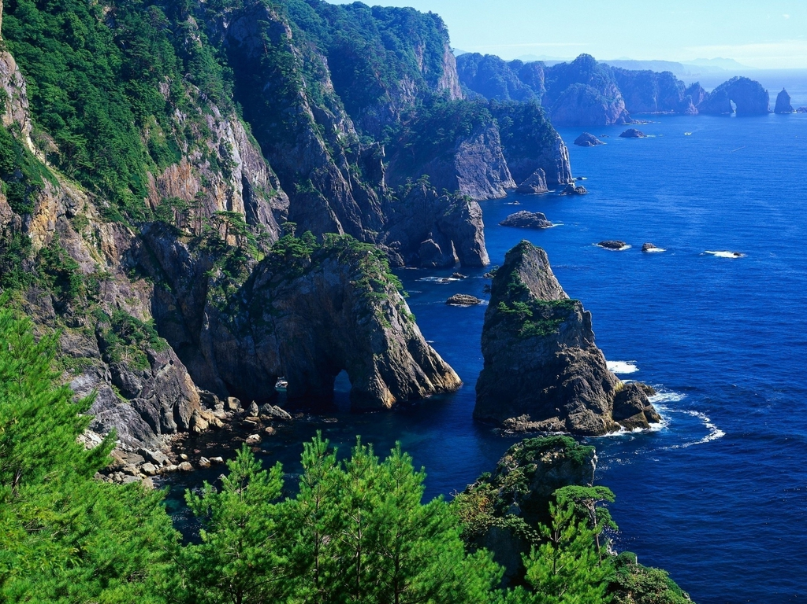
СХВАТИЛИ СЛУГИ СТЕПАНА, ПРИВЕЛИ ДО МАЄТКУ. А ПІЗНО ВВЕЧЕРІ БАЧИЛИ ЛЮДИ, ЩО ПОВЕЛИ КУДИСЬ СТЕПАНА З ЗАВ’ЯЗАНИМИ ОЧИМА, З РУКАМИ ЗВ’ЯЗАНИМИ ЗА СПИНОЮ. А КУДИ – ТО І ПО ЦЕЙ ДЕНЬ НЕ ЗНАЮТЬ ЛЮДИ.
ТА МОЛОДА ПАНІ, МАБУТЬ, ЗНАЛА, ЩО ЗАПОДІЯВ ЗЛИЙ ДЯДЬКО З ЇЇ КОХАННЯМ. РОЗПОВІДАЛИ, ЩО ВСЯ В СЛЬОЗАХ ВИБІГЛА ВОНА З ВОРІТ БАГАТОГО МАЄТКУ ТА Й ЗНИКЛА В ЛІСІ. А НА РАНОК ЗНАЙШЛИ ЇЇ ТІЛО БІЛЯ РІЧКИ, НАД ЯКОЮ ВИСОЧИЛА ГОРБАТА СКЕЛЯ; НА НІЙ ЗАСОХЛИ ТОНЕНЬКІ ЦІВОЧКИ КРОВІ. СКЕЛЯ НІБИ ПЛАКАЛА НАД РОЗБИТИМ КОХАННЯМ БІДНОГО ПАРУБКА ТА БАГАТОЇ ПАНІ.
А СКЕЛЮ ТУЮ З ТОГО ЧАСУ ПРОЗВАЛИ СКЕЛЕЮ КОХАННЯ, НАЗВА ЯКОЇ ЗБЕРЕГЛАСЯ І В ДАНИЙ ЧАС. ЗНАХОДИТЬСЯ ВОНА В М ТАЛЬНЕ.

Slide 37
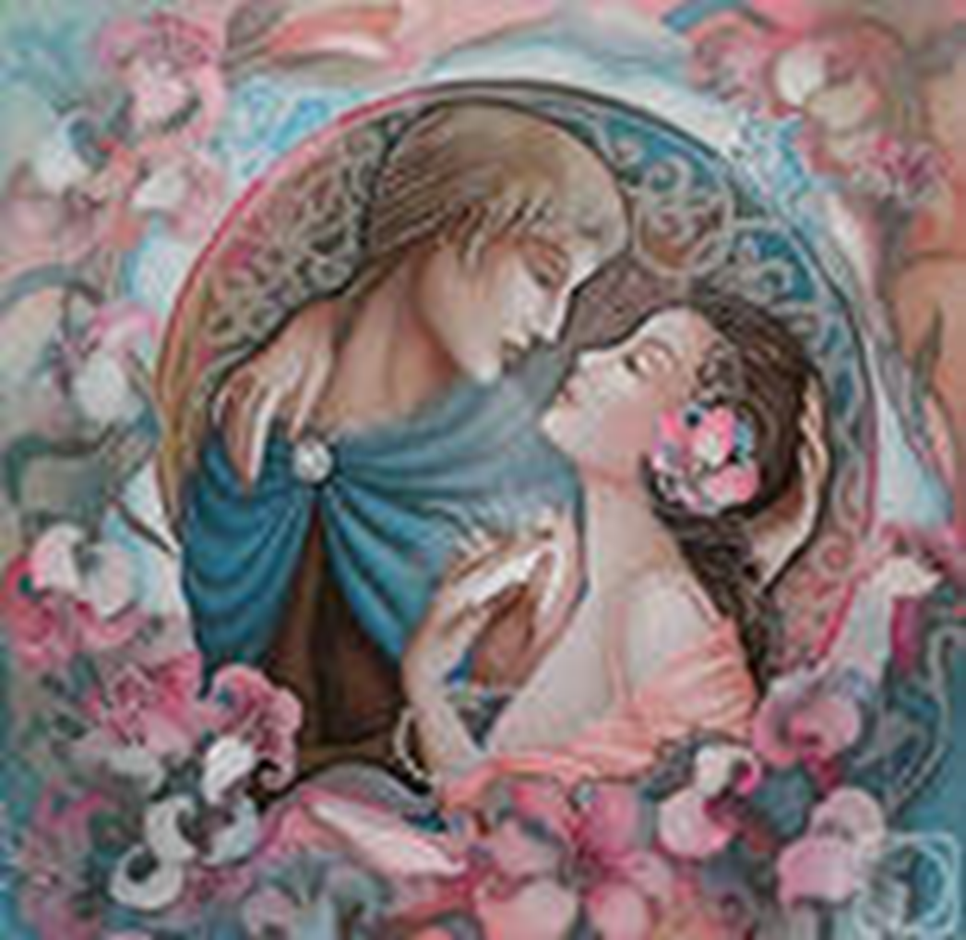
ОДНА ІЗ НАЙВІДОМІШИХ КОРСУНСЬКИХ ЛЕГЕНД ПОВ’ЯЗАНА З ГОРОЮ ЯНТАЛКОЮ, ЩО ЗНАХОДИТЬСЯ НА ТЕРИТОРІЇ КОРСУНЬ-ШЕВЧЕНКІВСЬКОГО ЗАПОВІДНИКА. ЧАС ВИНИКНЕННЯ ЛЕГЕНДИ НЕВІДОМИЙ. ВОНА, МОЖЛИВО, З’ЯВИЛАСЯ В ЧАСИ, КОЛИ ВОЛОДАРЕМ КОРСУНСЬКОГО СТАРОСТВА БУВ СТАНІСЛАВ ПОНЯТОВСЬКИЙ. НАВЕДЕМО САМУ ЛЕГЕНДУ.
ЦЕ БУЛО ДУЖЕ ДАВНО. ПОКОХАВ ЯН, СИН ПОЛЬСЬКОГО ШЛЯХТИЧА, БІДНУ ДІВЧИНУ НАТАЛКУ. АЛЕ ЦЕ КОХАННЯ НЕ ПРИНЕСЛО ЇМ ЩАСТЯ. НЕ МІГ ЗМИРИТИСЯ З ЦИМ ГОРДИЙ БАТЬКО – ШЛЯХТИЧ І ЗАБОРОНИВ СИНОВІ ЗУСТРІЧАТИСЯ З ПРОСТОЮ ДІВЧИНОЮ.
ЯНТАЛКА

Slide 38
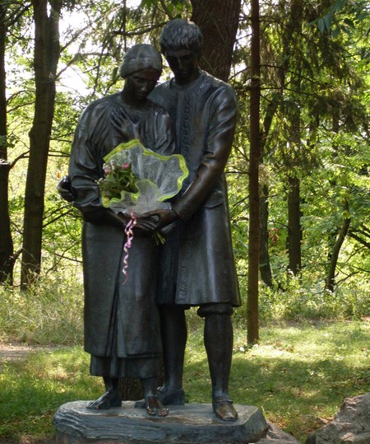
АЛЕ НІ УМОВЛЯННЯ, НІ ПОГРОЗИ НЕ ЗАТЬМАРИЛИ В СЕРЦІ ЮНАКА НІЖНИЙ ОБРАЗ КОХАНОЇ. І НІЧОГО НЕ МОЖНА БУЛО ПОДІЯТИ – НЕ ДАЛИ БАТЬКИ ДОЗВОЛУ НА ОДРУЖЕННЯ: НЕРІВНЯ ВОНИ. ТОДІ ВИЙШЛИ МОЛОДЯТА НА ЦЮ ГОРУ, ПОЦІЛУВАЛИСЯ ВОСТАННЄ, ОБНЯЛИСЯ І КИНУЛИСЯ РАЗОМ УНИЗ …
З ЦЬОГО ЧАСУ ПРОЗВАЛИ ЛЮДИ ГОРУ, ЩО ВИСОЧІЄ НА ОСТРОВІ, ЯКИЙ ЗДАВНА ЗВАЛИ ДЕНІС, ЇХНІМИ ІМЕНАМИ, ТОБТО, ЯНТАЛКОЮ. СЬОГОДНІ ЛІВОРУЧ ЦЕНТРАЛЬНОЇ АЛЕЇ ПАРКУ ЗАПОВІДНИКА СТОЯТЬ, ВЗЯВШИСЬ ЗА РУКИ, ЯН І НАТАЛКА. ЦЯ КОМПОЗИЦІЯ КИЇВСЬКОГО СКУЛЬПТОРА ВЯЧЕСЛАВА КЛОКОВА ОБЕЗСМЕРТИЛА ЇХНЄ КОХАННЯ.

Slide 39
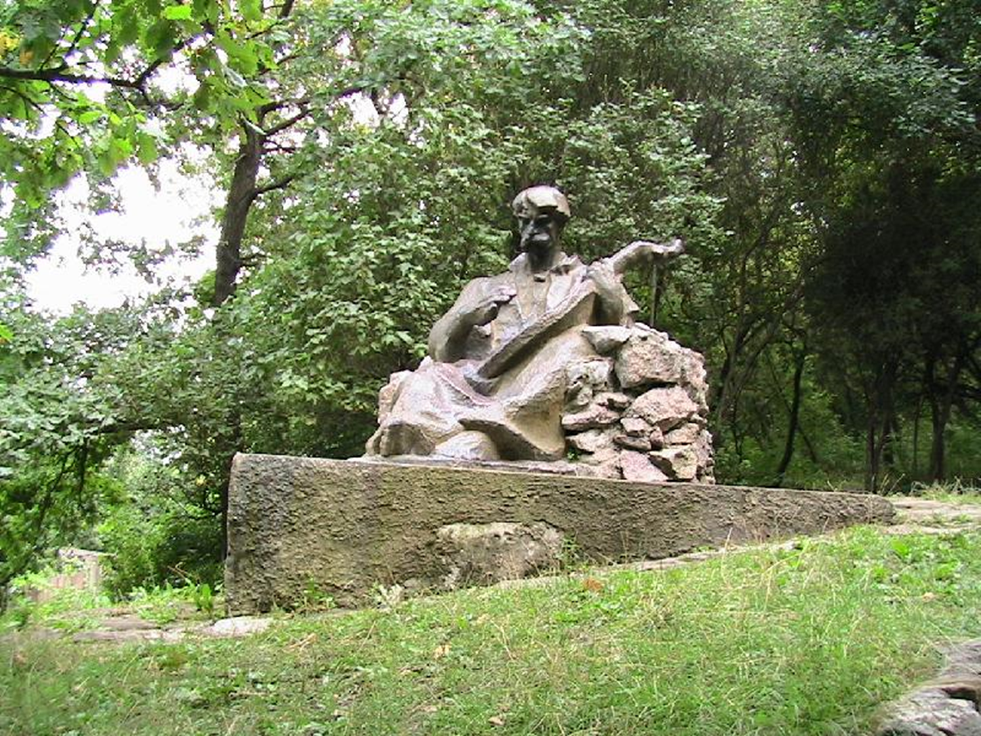
ГРАНІТНА СКЕЛЯ ВИСОТОЮ ДО 15 М ЗНАХОДИТЬСЯ ПОБЛИЗУ БУЦЬКОЇ ГЕС – НАЗВАНА НА ЧЕСТЬ БАНДУРИСТА РОДІОНА.
…ТО НЕ ВОВКИ-СІРОМАНЦІ КВИЛЯТЬ, НЕ ОРЛИ ЧОРНОКРИЛІ КЛЕКОЧУТЬ В НЕБЕСНІЙ БЛАКИТІ, НЕ ХМАРИ ЧОРНІ ОБЛЯГЛИ БЕРЕГИ ТІКИЧА – ТО ВІЙСЬКО ШЛЯХЕТСЬКЕ ЗНЕНАЦЬКА ОТОЧИЛО ОСТРІВ. ШЛЯХТА ОБІЦЯЛА КОЗАКАМ ДАРУВАТИ ЖИТТЯ, ЯКЩО ЗДАДУТЬСЯ. ТА ТІ ПОЛЯГЛИ, НЕ ВИПУСКАЮЧИ ЗБРОЇ З РУК.
ЛИШИВСЯ ОДИН КОЗАК-МУЗИКА РОДІОН. РАТИЩЕ ПОЛАМАНЕ. ПІХВА БЕЗ ШАБЛІ БУЛАНОЇ, У ЛАЗІВНИЦІ ЖОДНОГО НАБОЮ.
ТОДІ ВІН СХОПИВ КОСУ І ВІДБИВАВ НЕЮ УСІХ, ХТО ХОТІВ ЙОГО ПОЛОНИТИ
СКЕЛЯ “РОДІОНОВА

Slide 40
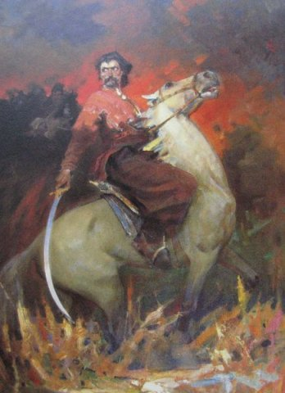
ЗАХОПЛЕНИЙ ХОРОБРІСТЮ КОЗАЦЬКОЮ, КОРОЛЬ ЗВЕЛІВ КРИКНУТИ, ЩО ВІН ДАРУЄ ЙОМУ ЖИТТЯ, ЯКЩО СКЛАДЕ ЗБРОЮ. КОЗАК ЗНЕВАЖЛИВО ВІДПОВІВ, ЩО ВІН УЖЕ НЕ ДБАЄ ПРО ЖИТТЯ, А ХОЧЕ ВМЕРТИ, ЯК СПРАВЖНІЙ ВОЇН.
СХОПИВ ВОРОНУ ШАБЛЮ – І БЛИСКАВИЦЕЮ ЗМИГНУЛА ВОНА В ЙОГО РУЦІ, ЛЕТІЛИ ІСКРИ В НАДВЕЧІР’Я ВІД СХРЕЩЕНОЇ КРИЦІ…
СТРУМУВАЛА КРОВ КОЗАЦЬКА З РАН ГЛИБОКИХ. НІМІЛИ РУКИ. ЗАСТЕЛЯВ ОЧІ ТУМАН. І НЕ УГЛЕДІВ, ЯК ЗЗАДУ ПІДКРАВСЯ ВОРОГ І МЕТНУВ У СПИНУ СПИС.

Slide 41
Продовження
ВПАВ КОЗАК. І КИНУЛИСЬ ДО НЬОГО ВОРОГИ. ВИРВАЛИ З ГРУДЕЙ СЕРЦЕ ЗВИТЯЖЦЯ І КИНУЛИ У РІКУ.
- КІНЕЦЬ ЦІЙ ЗЕМЛІ І ЦЬОМУ БУНТІВНОМУ РОДУ-ПЛЕМЕНІ, - СКАЗАВ ВАТАЖОК ЗАВОЙОВНИКІВ.
ТА НА РАНОК ЛЮДИ ПОБАЧИЛИ, ЩО НА ТОМУ МІСЦІ, КУДИ БУЛО КИНУТО СЕРЦЕ ЗАПОРОЖЦЯ, ЩОСЬ ВОГНИСТО ЗАСЯЯЛО НА ВИСОКІЙ ХВИЛІ. КОЛИ ВІЙНУВ ВІТЕР, НЕМОВ СТРУНИ ЧИЇСЬ ЗАЧЕПИВ – І ВОНИ СМУТНЕНЬКО, ЖАЛІБНЕСЕНЬКО ПОЧАЛИ ГРАТИ. ВІЙНУВ СИЛЬНІШИЙ ВІТЕР – І ВОНО ОЗВАЛОСЬ СИЛЬНІШЕ. ВЧУВАЛАСЯ І ГРОЗА, І ДЗВІН КРИЦІ, І ТУГА, ПОВІВ КОЗАЦЬКОГО СТЕПУ. ТО ПРОМОВЛЯЛО СЕРЦЕ КОЗАЧЕ.
ІШОВ СТАРИЙ ЗАПОРІЗЬКИЙ КОЗАК. ВЧУВ ТУ ЧАРІВНУ МУЗИКУ. НА ПОЛІ РАТНІМ ЗІБРАВ ПОНІВЕЧЕНУ КОЗАЦЬКУ ЗБРОЮ – І СКЛАВ НЕХИТРИЙ ІНСТРУМЕНТ. А СТРУНАМИ ЙОГО СТАЛО КОЗАЦЬКЕ СЕРЦЕ.
… ВІДТОДІ КОЗАКІВ У ЇХ ЗАТЯЖНИХ ПОХОДАХ СУПРОВОДЖУВАЛИ БАНДУРИСТИ. МУЖНІСТЬ, ХОРОБРІСТЬ, ЛЮДСЬКУ НЕЗЛАМНІСТЬ І ЛЮБОВ ДО РІДНОЇ ЗЕМЛІ ПРОСЛАВЛЯЛИ ВОНИ.
ТАЛЬНІВСЬКОМУ ЛІСОПАРКУ.

Slide 42
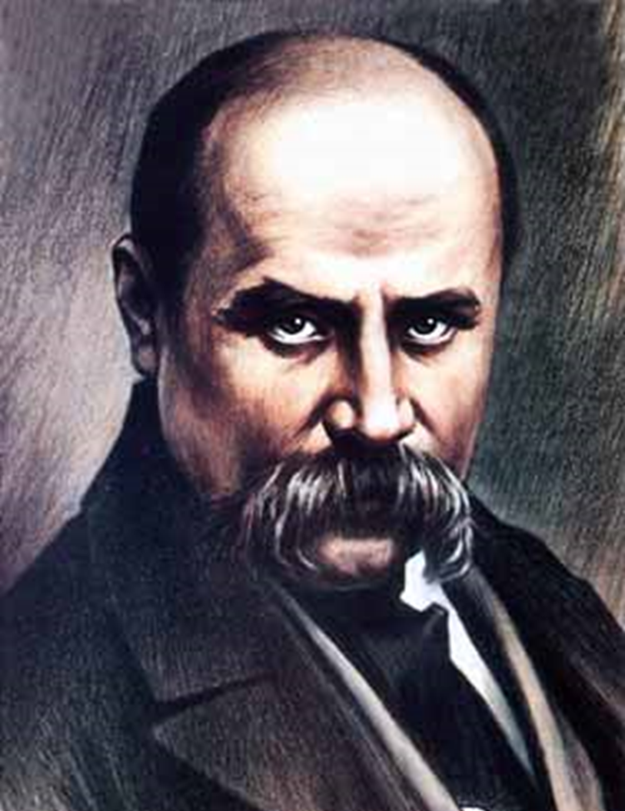
КОЛИ ТАРАС ГРИГОРОВИЧ БУВ У СМІЛІ, ВІН ПОЧУВ, ЩО В КАМ’ЯНЦІ ЖИВ ОЛЕКСАНДР ПУШКІН. ДУЖЕ ЙОМУ СХОТІЛОСЯ ПОДИВИТИСЯ НА ТІ МІСЦЯ, КОТРІ СХОДИВ ПУШКІН. ОТ ОДНОГО ДНЯ ВІН ВИРУШИВ У КАМ’ЯНКУ. ДІЙШОВ АЖ ЗА МИХАЛІЙВСЬКИЙ ЛІС, КОЛИ ЙОГО ПЕРЕПИНИЛИ ЖАНДАРМИ І НАКАЗАЛИ НАЗАД ВЕРТАТИ, БО, МОВЛЯВ, ДОЗВОЛУ ТАКОГО НЕМА. ПОВЕРНУВ ШЕВЧЕНКО НАЗАД. ЖАНДАРМИ НА КОНЯХ ЇДУТЬ, А ВІН ПІШКИ ЙДЕ. БІЛЯ ЛІСУ СПИНИЛИСЯ, ЩОБ ПЕРЕПОЧИТИ, А ТАРАС ГРИГОРОВИЧ ЗАГЛИБИВСЯ В ГУЩАВИНУ. ТАК І ДІЙШОВ ДО ДЖЕРЕЛА, ДЕ СИДІЛИ СЕЛЯНИ, ЯКІ РУБАЛИ ДЕРЕВА ДЛЯ ПАНСЬКОГО ДВОРУ.
МУЖИКИ ПІДНЕСЛИ ЙОМУ КУХОЛЬ ВОДИ, ЗАПРОСИЛИ ПОБУТИ З НИМИ, ПОЧАЛИ РОЗПИТУВАТИ, ХТО ВІН ТА ЗВІДКИ. ОТАК І РОЗМОВА ЗАВ’ЯЗАЛАСЯ. ШЕВЧЕНКО НЕ НАЗВАВ СВОГО ЙМЕННЯ, ЛИШЕ ВІРШІ ЧИТАВ,
ТАРАСОВА КРИНИЦЯ

Slide 43
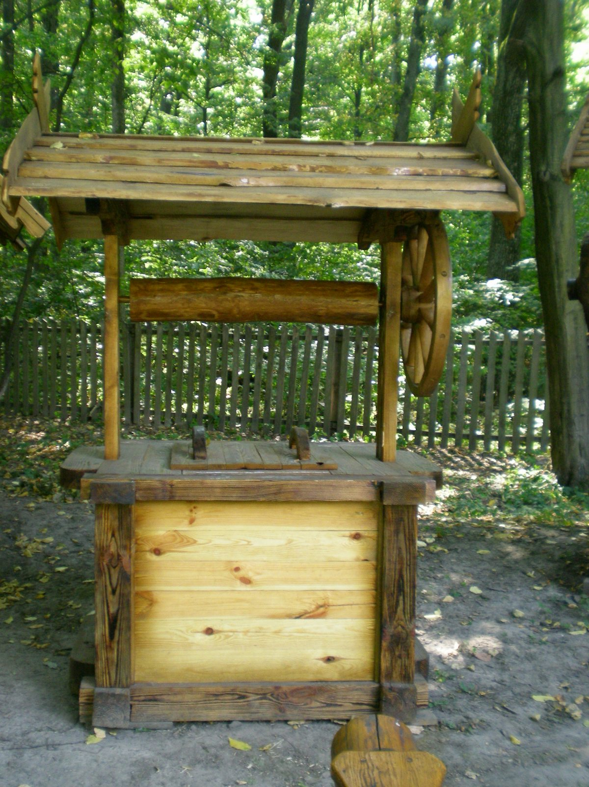
РОЗПИТУВАВ СЕЛЯН ПРО ЇХНЄ ЖИТТЯ. ТУТ ЖАНДАРМИ ПІДІЙШЛИ. “ЧАС, ШЕВЧЕНКУ, В ДОРОГУ РУШАТИ”, - ЗЛО НАКАЗАВ ОДИН З НИХ. “ТАК ВИ ШЕВЧЕНКО?” – ЗДИВУВАВСЯ МОЛОДИЙ СЕЛЯНИН. ТАРАС ГРИГОРОВИЧ ПОСМІХНУВСЯ І РОЗВІВ РУКАМИ: ВИХОДИТЬ Я. ЗАЧУЛИ СЕЛЯНИ, ТІСНІШЕ ОБСТУПИЛИ ПОЕТА, ПРОСЯТЬ ЩЕ ПРОЧИТАТИ ЩО-НЕБУДЬ, БО ДІЗНАЛИСЯ З РАДІСТЮ, ЩО ТО СВОЇ ВІРШІ ЧИТАВ ВІН. “НЕ РОЗВОДИТИ КРАМОЛИ!” – НАКАЗАВ ЖАНДАРМ І СТУПИВ БЛИЖЧЕ ДО ДЖЕРЕЛА, АБИ НАПИТИСЯ. ТА МУЖИКИ СТАЛИ ПЕРЕД НИМ СТІНОЮ. СКИПІВ У ЗЛОСТІ ЖАНДАРМ, А ШЕВЧЕНКО ПОСМІХНУВСЯ І ЩИРО ПОПРОЩАВСЯ З ЧОЛОВІКАМИ.
ТАРАС ГРИГОРОВИЧ ПОПРЯМУВАВ ДО ДОРОГИ, ЩО ВЕЛА НА СМІЛУ, І В ЦЕЙ ЧАС ПОЧУВ ГОЛОС: “ХАЙ ЦЯ КРИНИЦЯ БУДЕ ТАРАСОВОЮ, БРАТТЯ. НЕ ДОЗВОЛИМО ЇЇ НІКОМУ ЗАМУЛЮВАТИ!” З ТОГО ЧАСУ ТАК В НАРОДІ І НАЗИВАЮТЬ ЇЇ – ТАРАСОВОЮ.

Slide 44
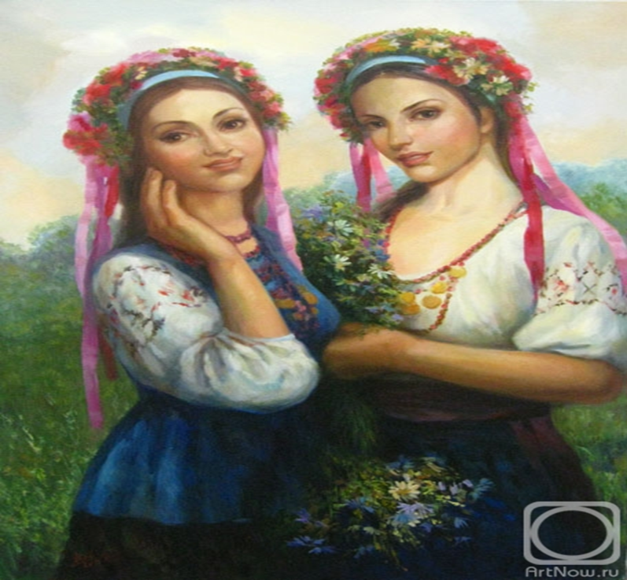
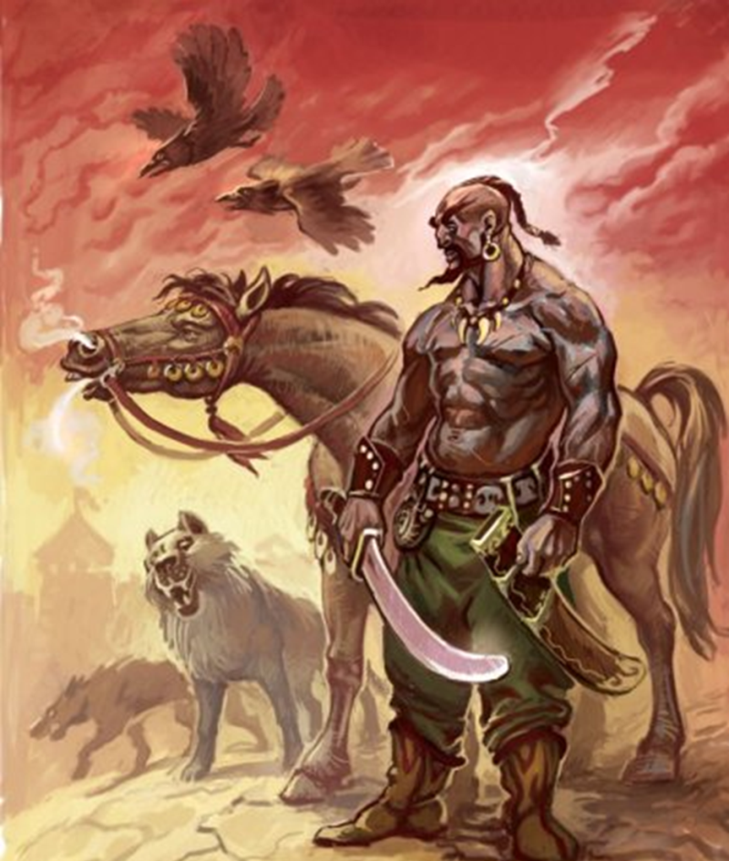
ГУЛИЙ ЯР
ЗА СЕЛОМ КИЩЕНЦІ КОЛИСЬ ТЕКЛА РІЧКА МИТВІВКА. І ХОЧ ВОНА БУЛА НЕВЕЛИКОЮ, БО НЕДАЛЕКО ВІД СЕЛА БРАЛА ПОЧАТОК, ЛЮДИ ЇЇ ЛЮБИЛИ ЗА ЧИСТУ, ДЗЕРКАЛЬНУ ВОДУ. Й КРАЩОГО МІСЦЯ ДЛЯ ВІДПОЧИНКУ НЕ БУЛО.
ЯКОСЬ КУПАЛИСЬ В РІЧЦІ ДІВЧАТА. СОНЦЕ ВІДБИВАЛО І НІЙ СВОЄ ГАРЯЧЕ ПРОМІННЯ. ТА ВРАЗ ІЗ ЗОЛОТОЇ МИТВІВКА ЗРОБИЛАСЬ СІРОЮ. НЕБО ЗАТЯГЛИ ВАЖКІ ХМАРИ. І ДІВЧАТА ПІШЛИ ДОДОМУ. АЛЕ, ЩО ЦЕ ТАКЕ ТАМ РОБИТЬСЯ? ЧУТИ ГАМІР, КРИКИ, ПАЛАЮТЬ СТРІХИ. НА СЕЛО НАПАЛИ ВОРОГИ.
ТОЖ ЮНІ ПОДРУЖКИ ПОВЕРНУЛИСЯ НАЗАД ЗА МИТВІВКУ. АЛЕ ЗЗАДУ ПОЧУЛИ ТУПІТ КІНСЬКИХ КОПИТ. ЇХ НАЗДОГАНЯЮТЬ. ВСЕ БЛИЖЧЕ ДО ДІВЧАТ ОРДИНЦІ. НАД ЇХНІМИ ГОЛОВАМИ ВЖЕ СВИЩЕ АРКАН. ТА З ЯРУ, ІЗ-ЗА ВЕРБОЛОЗУ ПРОЛУНАВ ВЛУЧНИЙ ПОСТРІЛ. І ЧОРНА ПЕТЛЯ БЕЗСИЛЬНО ВПАЛА НА ТРАВУ.

Slide 45
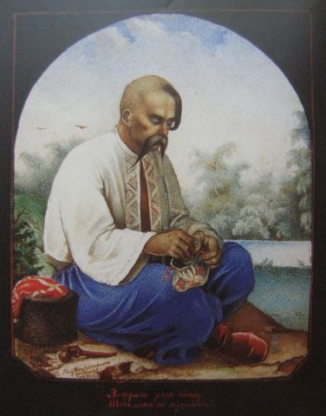
НА БІЛОМУ КОНІ З ШАБЛЕЮ В РУКАХ ВІН ПОМЧАВ НА ЗУСТРІЧ ВОРОГОВІ. І ЗАІСКРИЛАСЯ ЗБРОЯ, ПОЛИЛАСЯ В РІЧКУ КРОВ БУСУРМАНСЬКА. ХОЧА Й КОЗАК БУВ САМ, ВІН ТВЕРДО БИВСЯ У НЕРІВНОМУ БОЮ. НЕ ОДИН НАПАСНИК НАЙШОВ ТУТ СВОЮ СМЕРТЬ. ВІД МІЦНОСТІ ВІДВАЖНОГО КОЗАКА ТАТАРИ НАВІТЬ РОЗГУБИЛИСЯ, ПОЛЯКАЛИСЯ ЙТИ З НИМ НА ГЕРЦЬ. І ПІДКРАВСЯ ДО НЬОГО ЗЗАДУ ПОПИХАЧ Й ВЦІЛИВ ГУЛІ В СПИНУ НОЖА. ПОХИТНУВСЯ КОЗАК, ЗАЛИЛАСЯ КРОВ’Ю БІЛА СОРОЧКА, ПРОТЕ ЩЕ МІЦНІШЕ ВІН СТИСНУВ ШАБЛЮ Й В АГОНІЇ КИНУВСЯ НА ВОРОГА. ДОДОЛУ ВПАВ ІЩЕ ОДИН ОРДИНЕЦЬ. ВПАВ І КОЗАК.
ЗАПЛАКАЛО НЕБО, ЯК ВМИРАВ ГЕРОЙ. БЛИСКАВКА РОЗРІЗАЛА ХМАРІВ ТОВЩИНУ, ПОЧАВСЯ ДОЩ. А ДІВЧАТА УЖЕ СХОВАЛИСЬ В ЛІСІ. ТАТАРИ ВІД ЗЛОСТІ ПОРУБАЛИ НА КУСКИ КОЗАКОВЕ ТІЛО, Й РОЗКИДАЛИ ЙОГО ПО ЯРУ.
З ТИХ ПІР МИНУЛО СТОЛІТТЯ, А ЯР І ДОСІ НАЗИВАЮТЬ ГУЛИМ.

Slide 46
ВИКОРИСТАНА ЛІТЕРАТУРА
БУЛАШЕВ Г. УКРАЇНСЬКИЙ НАРОД У СВОЇХ ЛЕГЕНДАХ… К. – ФІРМА “ДОВІРА”. – 1992. – 414 С.
ЖИРНИЙ Г. КОРСУНСЬКІ ІСТОРІЇ І ЛЕГЕНДИ: ОПОВІДАННЯ. – КОРСУНЬ-ШЕВЧЕНКІВСЬКИЙ. – 1999. – 122
ЖУК П. ДІВОЧІ ГОРИ // СЕЛО І ЛЮДИ. – 1995. - № 23. – С. 6
ЖУК П. СКЕЛЯ РОДІОНОВА // СЕЛО І ЛЮДИ. – 1997. – 4 КВІТНЯ. – С. 8
ЖУК П. ТОПОЛЯ [ С. СТЕПАНЦІ КАНІВСЬКИЙ Р-Н ] // ЧЕРКАСЬКА ПРАВДА. – 1990. – 22 ЛИПНЯ. – С. 5
КАМ’ЯНСЬКА О. ЛЕГЕНДИ СМІЛЯНЩИНИ // ЧЕРВОНИЙ СТЯГ. – 1991. – 29 ЛИСТОПАДА
ЛЕГЕНДИ ТА ПЕРЕКАЗИ. К.: НАУКОВА ДУМКА, 1985. – 400 С.
ПАВЛОВИЧ П. ДІВОЧА ГОРА // ЧЕРКАСЬКА ПРАВДА. - 1981. – 1 БЕРЕЗНЯ
ПЕТРЕНКО П. ТАМ, ДЕ ЯТРАНЬ… [ ЛЕГЕНДИ РІДНОГО КРАЮ ] // ЧЕРКАСЬКА ПРАВДА. – 1985. – 30 ЛИСТОПАДА

Slide 47

СОРОКА Г. ЛЕГЕНДИ НАШОГО КРАЮ: [ ЗВЕНИГОРОДКА ] // ШЕВЧЕНКІВ КРАЙ. – 1994. – 24 СЕРПНЯ
СОСА П. КОЛОДЯЗЬ ТАРАСА… // ЧЕРКАСЬКИЙ КРАЙ. – 1999. – 21 КВІТНЯ. – С. 6
СТРАШЕВИЧ В. ЛЕГЕНДИ ЧОРНОГО ЯРУ. ЧЕРКАСИ: Б.В. – 2001. – 11 С.
УКРАЇНСЬКІ НАРОДНІ КАЗКИ ТА ЛЕГЕНДИ/ УПОРЯД. Т.Г КАЧАЛОВА, О.Е. ШЕВЧЕНКО; ПЕРЕД. А.Г КОСТЕЦЬКОГО.- К.: ШКОЛА, 2003.- 192., ІЛ.- ( ХРЕСТОМАТІЯ ШКОЛЯРА)

